Slide 1

พีพี’เว็บแอปพลิเคชันคัดกรองบุคคลทั่วไปที่มีความเสี่ยงภาวะซึมเศร้า โดยเทคนิคการทำเหมืองข้อมูล PP’ Web Application Screening for General Risk of Depression Using Techniques Data Mining
ผู้วิจัย
นางสาวปวีณา อวยพร
นางสาวอุษามณี ทองประสงค์
อาจารย์ที่ปรึกษา
ผู้ช่วยศาสตราจารย์ ดร.อุไรวรรณ อินทร์แหยม
สาขาวิชาวิทยาการคอมพิวเตอร์ ภาควิชาคณิตศาสตร์และวิทยาการคอมพิวเตอร์
คณะวิทยาศาสตร์และเทคโนโลยี
มหาวิทยาลัยเทคโนโลยีราชมงคลธัญบุรี

Slide 2
บทที่ 1 บทนำ
1.1
ความเป็นมาและความสำคัญ
1.2
วัตถุประสงค์
1.3
ขอบเขตโครงการวิจัย
1.4
ประโยชน์ที่คาดว่าจะได้รับ
พีพี’เว็บแอปพลิเคชันคัดกรองบุคคลทั่วไปที่มีความเสี่ยงภาวะซึมเศร้า โดยเทคนิคการทำเหมืองข้อมูล
2

Slide 3


บทที่ 1 บทนำ
1.1 ความเป็นมาและความสำคัญ
1. ความเป็นมาและความสำคัญ
ที่มา : https://www.thairath.co.th/news/crime/1498525
ที่มา :https://news.mthai.com/general-news/660248.html
พีพี’เว็บแอปพลิเคชันคัดกรองบุคคลทั่วไปที่มีความเสี่ยงภาวะซึมเศร้า โดยเทคนิคการทำเหมืองข้อมูล
3

Slide 4
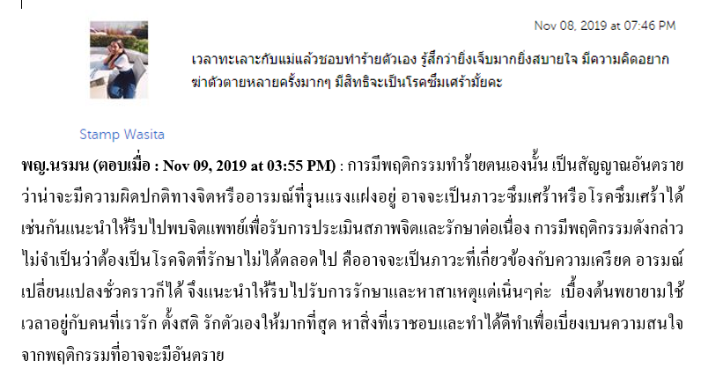
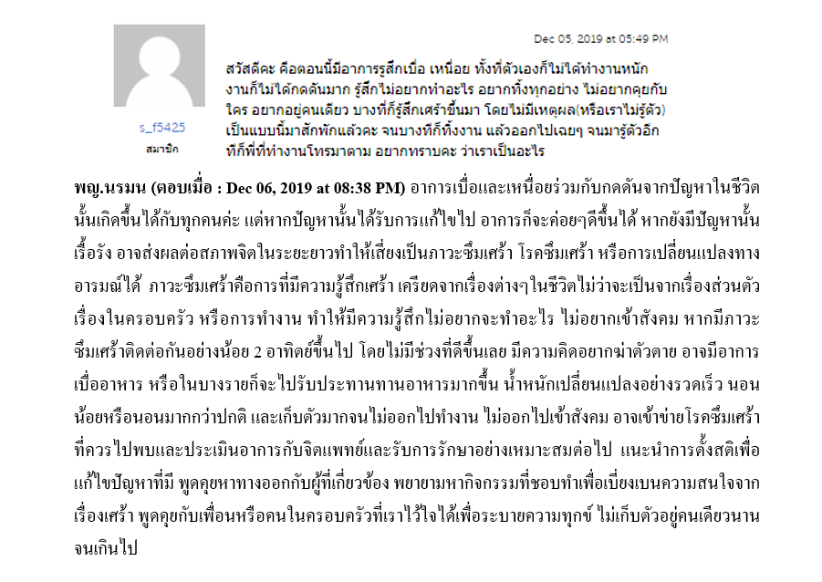
บทที่ 1 บทนำ
1.1 ความเป็นมาและความสำคัญ (ต่อ)
ที่มา : https://www.pobpab.com
พีพี’เว็บแอปพลิเคชันคัดกรองบุคคลทั่วไปที่มีความเสี่ยงภาวะซึมเศร้า โดยเทคนิคการทำเหมืองข้อมูล
4

Slide 5




บทที่ 1 บทนำ
1.1 ความเป็นมาและความสำคัญ (ต่อ)
1. ความเป็นมาและความสำคัญ (ต่อ)
พีพี’เว็บแอปพลิเคชันคัดกรองบุคคลทั่วไปที่มีความเสี่ยงภาวะซึมเศร้า โดยเทคนิคการทำเหมืองข้อมูล
5

Slide 6
บทที่ 1 บทนำ
1.1 ความเป็นมาและความสำคัญ (ต่อ)
1. ความเป็นมาและความสำคัญ (ต่อ)
โรคซึมเศร้า หรือ
ภาวะซึมเศร้า
Data Mining
เว็บแอปพลิเคชัน
พีพี’เว็บแอปพลิเคชันคัดกรองบุคคลทั่วไปที่มีความเสี่ยงภาวะซึมเศร้า โดยเทคนิคการทำเหมืองข้อมูล
6

Slide 7
บทที่ 1 บทนำ
1.2 วัตถุประสงค์
2. วัตถุประสงค์
เพื่อพัฒนา พีพี’เว็บแอปพลิเคชันคัดกรองบุคคลทั่วไปที่มีความเสี่ยงภาวะซึมเศร้า โดยเทคนิคการทำเหมืองข้อมูล
พีพี’เว็บแอปพลิเคชันคัดกรองบุคคลทั่วไปที่มีความเสี่ยงภาวะซึมเศร้า โดยเทคนิคการทำเหมืองข้อมูล
7

Slide 8
บทที่ 1 บทนำ
1.3 ขอบเขตโครงการ
3. ขอบเขตโครงการวิจัย
1
บุคคลที่มีภาวะซึมเศร้าทุกราย สามารถเข้าถึงและได้รับคำแนะนำในการดูแลรักษา
2
ลดผลกระทบจากภาวะซึมเศร้า ที่มีต่อตนเองและบุคคลรอบข้าง
3
เว็บแอปพลิเคชันมีการพยากรณ์ที่ถูกต้องแม่นยำ
พีพี’เว็บแอปพลิเคชันคัดกรองบุคคลทั่วไปที่มีความเสี่ยงภาวะซึมเศร้า โดยเทคนิคการทำเหมืองข้อมูล
8

Slide 9
บทที่ 1 บทนำ
1.4 ประโยชน์ที่คาดว่าจะได้รับ
4. ประโยชน์ที่คาดว่าจะได้รับ
1
พัฒนาระบบคัดกรองผู้ที่มีความเสี่ยงต่อการเกิดภาวะซึมเศร้า
2
แนะนำการปฏิบัติตัวเบื้องต้นให้กับผู้ที่ป่วยเป็นภาวะซึมเศร้า
3
สร้างแบบจำลองสำหรับคัดกรองภาวะซึมเศร้าด้วยเทคนิคเหมืองข้อมูล
4
วิเคราะห์ปัจจัยที่ส่งผลต่อความเสี่ยง ภาวะซึมเศร้า
พีพี’เว็บแอปพลิเคชันคัดกรองบุคคลทั่วไปที่มีความเสี่ยงภาวะซึมเศร้า โดยเทคนิคการทำเหมืองข้อมูล
9

Slide 10
บทที่ 2 ทฤษฎีและงานวิจัยที่เกี่ยวข้อง
2.1
การประมวลผลภาษาธรรมชาติ
2.2
กฎความสัมพันธ์
2.3
จำแนกประเภทข้อมูล
2.4
การแบ่งกลุ่มข้อมูล
พีพี’เว็บแอปพลิเคชันคัดกรองบุคคลทั่วไปที่มีความเสี่ยงภาวะซึมเศร้า โดยเทคนิคการทำเหมืองข้อมูล
10

Slide 11
บทที่ 2 ทฤษฎีและงานวิจัยที่เกี่ยวข้อง
2.1 การประมวลผลภาษาธรรมชาติ
4. ประโยชน์ที่คาดว่าจะได้รับ
การประมวลผลภาษาธรรมชาติ (Natural Language Processing) คือ การประมวลผลภาษาธรรมชาติหรือภาษามนุษย์ คำอธิบายที่เรียบง่าย คือ ทำให้คอมพิวเตอร์เข้าใจภาษามนุษย์ รวมไปถึงการประมวลผลที่ไม่ใช่แค่ทำให้คอมพิวเตอร์เข้าใจเรา แต่รวมถึงไปการวิเคราะห์ทางด้านภาษาศาสตร์ การตีความจากข้อความ ตัวอย่างเช่น การวิเคราะห์และตอบสนองความต้องการของมนุษย์ด้วยกัน เป็นต้น จึงทำให้ Natural Language Processing มีความสำคัญอย่างมากมาย
พีพี’เว็บแอปพลิเคชันคัดกรองบุคคลทั่วไปที่มีความเสี่ยงภาวะซึมเศร้า โดยเทคนิคการทำเหมืองข้อมูล
11

Slide 12
บทที่ 2 ทฤษฎีและงานวิจัยที่เกี่ยวข้อง
2.1 การประมวลผลภาษาธรรมชาติ
sentence
4. ประโยชน์ที่คาดว่าจะได้รับ
Dictionary
Lexical Analysis
Syntax Analysis
Grammar
Semantic Analysis
Knowledge base
Output Transformation
การทำงานของการประมวลผลภาษาธรรมชาติ
Output Data
พีพี’เว็บแอปพลิเคชันคัดกรองบุคคลทั่วไปที่มีความเสี่ยงภาวะซึมเศร้า โดยเทคนิคการทำเหมืองข้อมูล
12

Slide 13
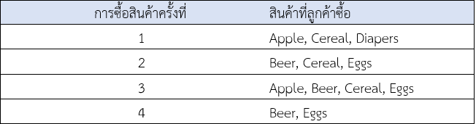
กฎความสัมพันธ์ (Association rule) (ดร.เอกสิทธิ์ พัชรวงค์ศักดา, 2557) แสดงความสัมพันธ์ของเหตุการณ์หรือวัตถุที่เกิดขึ้นพร้อมกัน
บทที่ 2 ทฤษฎีและงานวิจัยที่เกี่ยวข้อง
2.2 กฎความสัมพันธ์
4. ประโยชน์ที่คาดว่าจะได้รับ
การวิเคราะห์ข้อมูลการขายสินค้า
โดยเก็บข้อมูลจากระบบ ณ จุดขาย หรือร้านค้าออนไลน์
พิจารณาสินค้าที่ผู้ซื้อมักจะซื้อพร้อมกัน
ตัวอย่างของการประยุกต์ใช้กฎเชื่อมโยง
พีพี’เว็บแอปพลิเคชันคัดกรองบุคคลทั่วไปที่มีความเสี่ยงภาวะซึมเศร้า โดยเทคนิคการทำเหมืองข้อมูล
13

Slide 14
เทคนิคในการหากฎความสัมพันธ์ด้วยวิธี Apriori
บทที่ 2 ทฤษฎีและงานวิจัยที่เกี่ยวข้อง
2.2 กฎความสัมพันธ์ (ต่อ)
4. ประโยชน์ที่คาดว่าจะได้รับ
ไม่เหมาะกับการทำงานข้อมูลจำนวนมาก ๆ
ฐานข้อมูลขนาดใหญ่
จำเป็นต้องมีการกำหนดค่าของค่าสนับสนุนที่สูงเพื่อเพิ่มความน่าเชื่อถือ
พีพี’เว็บแอปพลิเคชันคัดกรองบุคคลทั่วไปที่มีความเสี่ยงภาวะซึมเศร้า โดยเทคนิคการทำเหมืองข้อมูล
14

Slide 15
เทคนิค FP-Growth ในขั้นตอนแรกรากของโครงสร้างต้นไม้จะถูกสร้างขึ้นโดยจัดให้เป็นค่าว่าง (null) จากนั้นข้อมูลจะถูกจัดเรียงเป็นลำดับ โดยแต่ละค่าของตัวแปรจะแทนด้วยโหนด
บทที่ 2 ทฤษฎีและงานวิจัยที่เกี่ยวข้อง
2.2 กฎความสัมพันธ์ (ต่อ)
4. ประโยชน์ที่คาดว่าจะได้รับ
สามารถสร้างกฎความสัมพันธ์ได้รวดเร็ว
ข้อจำกัด คือข้อมูลที่ใช้ต้องอยู่ในรูปของไบนารี
ใช้หน่วยความจำมากเมื่อต้นไม้มีขนาดใหญ่
พีพี’เว็บแอปพลิเคชันคัดกรองบุคคลทั่วไปที่มีความเสี่ยงภาวะซึมเศร้า โดยเทคนิคการทำเหมืองข้อมูล
15

Slide 16
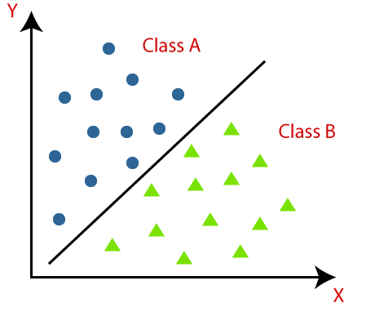
การจำแนกประเภทข้อมูล (Classification)
บทที่ 2 ทฤษฎีและงานวิจัยที่เกี่ยวข้อง
2.3 การจำแนกประเภทข้อมูล
4. ประโยชน์ที่คาดว่าจะได้รับ
ที่มา : https://www.javatpoint.com/classification-algorithm-in-machine-learning
พีพี’เว็บแอปพลิเคชันคัดกรองบุคคลทั่วไปที่มีความเสี่ยงภาวะซึมเศร้า โดยเทคนิคการทำเหมืองข้อมูล
16

Slide 17
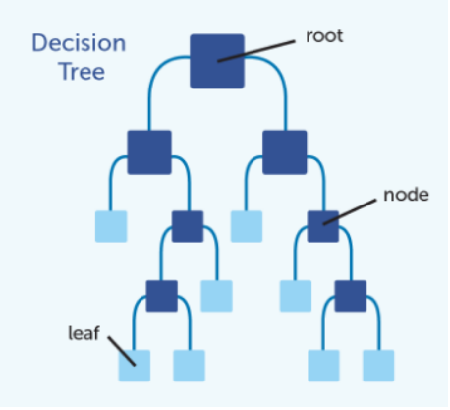
ต้นไม้ตัดสินใจ (Decision Tree)
บทที่ 2 ทฤษฎีและงานวิจัยที่เกี่ยวข้อง
2.3 การจำแนกประเภทข้อมูล (ต่อ)
4. ประโยชน์ที่คาดว่าจะได้รับ
ที่มา : https://medium.com/@panumars124/data-mining
พีพี’เว็บแอปพลิเคชันคัดกรองบุคคลทั่วไปที่มีความเสี่ยงภาวะซึมเศร้า โดยเทคนิคการทำเหมืองข้อมูล
17

Slide 18
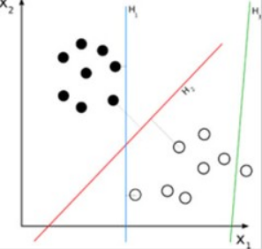
ซัพพอร์ตเวกเตอร์แมชชีน (Support Vector Machine : SVM)
บทที่ 2 ทฤษฎีและงานวิจัยที่เกี่ยวข้อง
2.3 การจำแนกประเภทข้อมูล (ต่อ)
4. ประโยชน์ที่คาดว่าจะได้รับ
ที่มา : https://www.glurgeek.com/education/support-vector-machine/
พีพี’เว็บแอปพลิเคชันคัดกรองบุคคลทั่วไปที่มีความเสี่ยงภาวะซึมเศร้า โดยเทคนิคการทำเหมืองข้อมูล
18

Slide 19
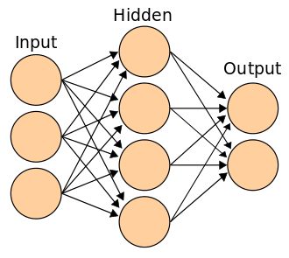
โครงข่ายประสาทเทียม (Neural Network)
บทที่ 2 ทฤษฎีและงานวิจัยที่เกี่ยวข้อง
2.3 การจำแนกประเภทข้อมูล (ต่อ)
4. ประโยชน์ที่คาดว่าจะได้รับ
ที่มา : https://th.wikipedia.org/wiki/โครงข่ายประสาทเทียม
พีพี’เว็บแอปพลิเคชันคัดกรองบุคคลทั่วไปที่มีความเสี่ยงภาวะซึมเศร้า โดยเทคนิคการทำเหมืองข้อมูล
19

Slide 20
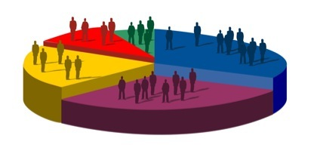
บทที่ 2 ทฤษฎีและงานวิจัยที่เกี่ยวข้อง
2.4 การแบ่งกลุ่มข้อมูล
4. ประโยชน์ที่คาดว่าจะได้รับ
การแบ่งกลุ่มข้อมูล (Clustering) เป็น Model ที่เอาไว้ใช้การจัดกลุ่มก้อนของข้อมูล ที่ไม่เคยมีการจัดกลุ่มก้อนมาก่อน
ที่มา : http://marketingfunction53.blogspot.com/2016/09/segmentation-targeting-and-positioning.html
พีพี’เว็บแอปพลิเคชันคัดกรองบุคคลทั่วไปที่มีความเสี่ยงภาวะซึมเศร้า โดยเทคนิคการทำเหมืองข้อมูล
20

Slide 21
บทที่ 3 วิธีดำเนินงาน
3.1
เครื่องมือที่ใช้
3.2
ขั้นตอนการดำเนินงาน
3.3
การออกแบบหน้าจอ
พีพี’เว็บแอปพลิเคชันคัดกรองบุคคลทั่วไปที่มีความเสี่ยงภาวะซึมเศร้า โดยเทคนิคการทำเหมืองข้อมูล
21

Slide 22



เครื่องมือ / ภาษาที่ใช้
บทที่ 3 วิธีดำเนินงาน
3.1 เครื่องมือที่ใช้
4. ประโยชน์ที่คาดว่าจะได้รับ
ส่วนของ Hardware
- CPU : Intel i5-8300H
- RAM : 8 GB DDR4
- VGA : Nvidia GeForces GTX 1050Ti
- HDD : 1 TB
- Monitor : 15.6 inch 1920x1080 Full HD
พีพี’เว็บแอปพลิเคชันคัดกรองบุคคลทั่วไปที่มีความเสี่ยงภาวะซึมเศร้า โดยเทคนิคการทำเหมืองข้อมูล
22

Slide 23






เครื่องมือ / ภาษาที่ใช้ ส่วน Software แบ่งเป็น 2 ส่วน
บทที่ 3 วิธีดำเนินงาน
3.1 เครื่องมือที่ใช้
4. ประโยชน์ที่คาดว่าจะได้รับ
ส่วนที่ 2 การสร้าง GUI
- โปรแกรม visual studio code
- โปรแกรม Adobe Photoshop CS6 64 bits
- โปรแกรม Appserv 2.5.10
- ระบบปฏิบัติการ Windows 10
- Framework bootstrap
- PHP, CSS, HTML, JavaScript
ส่วนที่ 1 สร้าง Model
- โปรแกรม Rapid Minner
- โปรแกรม Excel
พีพี’เว็บแอปพลิเคชันคัดกรองบุคคลทั่วไปที่มีความเสี่ยงภาวะซึมเศร้า โดยเทคนิคการทำเหมืองข้อมูล
23

Slide 24
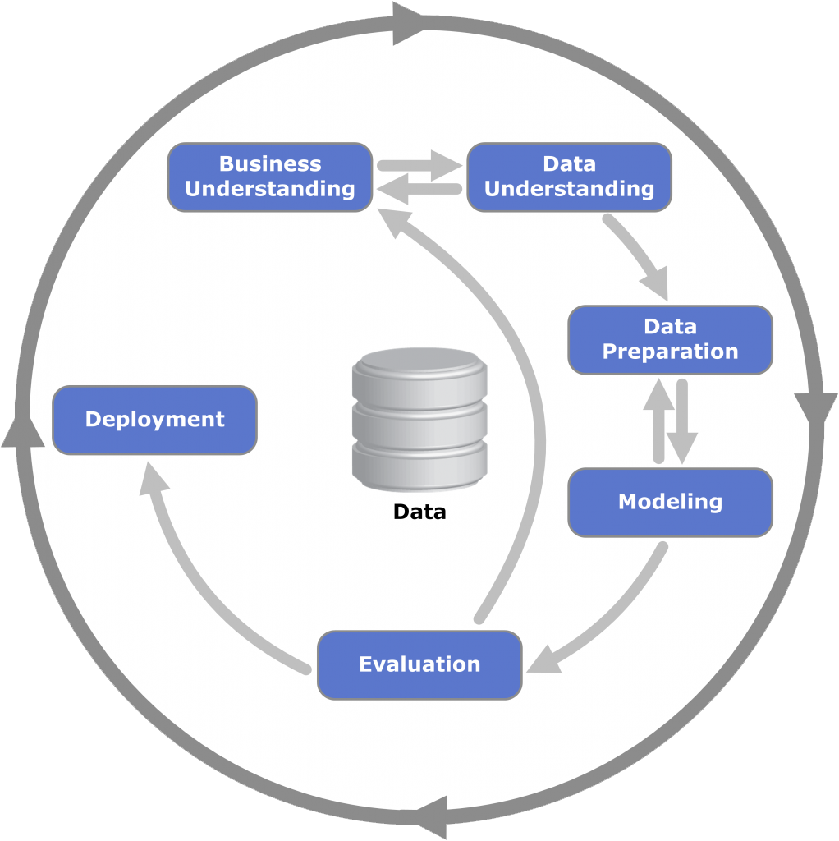
CRISP-DM : Cross-Industry Standard Process for Data Mining
บทที่ 3 วิธีดำเนินงาน
3.2 ขั้นตอนการดำเนินงาน
4. ประโยชน์ที่คาดว่าจะได้รับ
ที่มา : http://dataminingtrend.com/2014/data-mining-techniques/crisp-dm-example/
พีพี’เว็บแอปพลิเคชันคัดกรองบุคคลทั่วไปที่มีความเสี่ยงภาวะซึมเศร้า โดยเทคนิคการทำเหมืองข้อมูล
24

Slide 25
บทที่ 3 วิธีดำเนินงาน
3.2 ขั้นตอนการดำเนินงาน (ต่อ)
4. ประโยชน์ที่คาดว่าจะได้รับ
1. Business Understanding
เป็นขั้นตอนแรกสุดในกระบวนการ CRISP-DM เป็นการทำความเข้าใจระบุปัญหาหรือโอกาสเชิงธุรกิจ ระบุ output ที่ต้องการ ได้จากการวิเคราะห์ข้อมูลด้วย Data mining และวางแผนงาน ซึ่งในงานวิจัยนี้ ปัญหาเกิดจากที่ในปัจจุบันมีข่าวสารมากมายที่บุคคลฆ่าตัวตาย เนื่องจากป่วยเป็นภาวะซึมเศร้าและบุคคลส่วนใหญ่โดยทั่วไปแล้วถือว่ายังมีความกังวล มีความรู้สึกไม่กล้าที่จะไปพบแพทย์หรือพูดคุยกับคนรอบข้างเพราะกลัวถูกมองว่าเป็นบุคคลไม่ปกติมีภาวะทางจิต
พีพี’เว็บแอปพลิเคชันคัดกรองบุคคลทั่วไปที่มีความเสี่ยงภาวะซึมเศร้า โดยเทคนิคการทำเหมืองข้อมูล
25

Slide 26



บทที่ 3 วิธีดำเนินงาน
3.2 ขั้นตอนการดำเนินงาน (ต่อ)
4. ประโยชน์ที่คาดว่าจะได้รับ
2. วิเคราะห์ข้อมูล (Data Understanding)
พีพี’เว็บแอปพลิเคชันคัดกรองบุคคลทั่วไปที่มีความเสี่ยงภาวะซึมเศร้า โดยเทคนิคการทำเหมืองข้อมูล
26

Slide 27
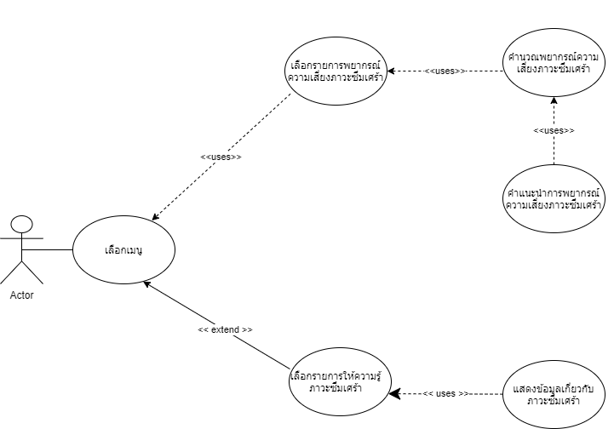
Uses Case Diagram
บทที่ 3 วิธีดำเนินงาน
3.2 ขั้นตอนการดำเนินงาน (ต่อ)
4. ประโยชน์ที่คาดว่าจะได้รับ
พีพี’เว็บแอปพลิเคชันคัดกรองบุคคลทั่วไปที่มีความเสี่ยงภาวะซึมเศร้า โดยเทคนิคการทำเหมืองข้อมูล
27

Slide 28
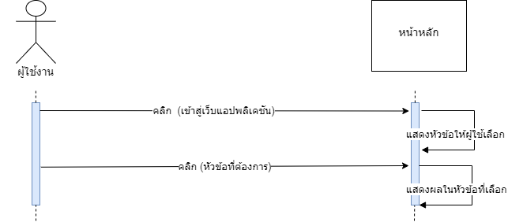
แผนภาพลำดับการทำงาน (Sequence Diagram)
บทที่ 3 วิธีดำเนินงาน
3.2 ขั้นตอนการดำเนินงาน (ต่อ)
4. ประโยชน์ที่คาดว่าจะได้รับ
แผนภาพลำดับงานของการเลือกเมนู
พีพี’เว็บแอปพลิเคชันคัดกรองบุคคลทั่วไปที่มีความเสี่ยงภาวะซึมเศร้า โดยเทคนิคการทำเหมืองข้อมูล
28

Slide 29
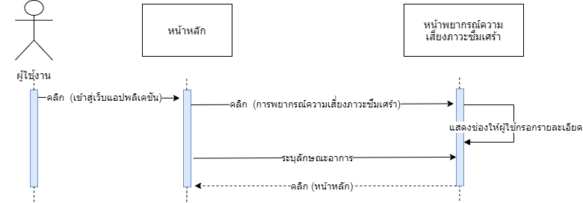
แผนภาพลำดับการทำงาน (Sequence Diagram)
บทที่ 3 วิธีดำเนินงาน
3.2 ขั้นตอนการดำเนินงาน (ต่อ)
4. ประโยชน์ที่คาดว่าจะได้รับ
แผนภาพลำดับงานของการพยากรณ์ความเสี่ยงภาวะซึมเศร้า
พีพี’เว็บแอปพลิเคชันคัดกรองบุคคลทั่วไปที่มีความเสี่ยงภาวะซึมเศร้า โดยเทคนิคการทำเหมืองข้อมูล
29

Slide 30
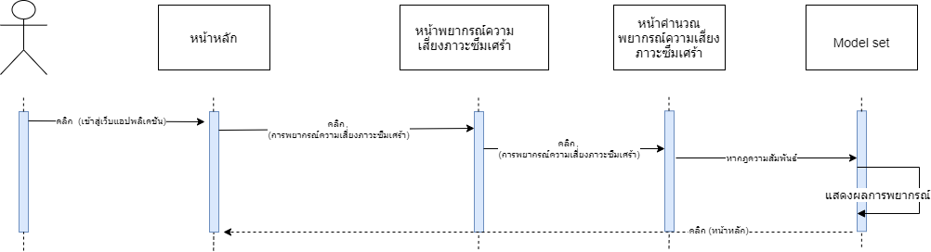
แผนภาพลำดับการทำงาน (Sequence Diagram)
บทที่ 3 วิธีดำเนินงาน
3.2 ขั้นตอนการดำเนินงาน (ต่อ)
4. ประโยชน์ที่คาดว่าจะได้รับ
แผนภาพลำดับงานของการคำนวณพยากรณ์ความเสี่ยงภาวะซึมเศร้า
พีพี’เว็บแอปพลิเคชันคัดกรองบุคคลทั่วไปที่มีความเสี่ยงภาวะซึมเศร้า โดยเทคนิคการทำเหมืองข้อมูล
30

Slide 31
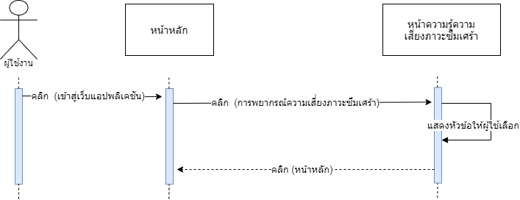
แผนภาพลำดับการทำงาน (Sequence Diagram)
บทที่ 3 วิธีดำเนินงาน
3.2 ขั้นตอนการดำเนินงาน (ต่อ)
4. ประโยชน์ที่คาดว่าจะได้รับ
แผนภาพลำดับงานของการให้ความรู้เกี่ยวกับภาวะซึมเศร้า
พีพี’เว็บแอปพลิเคชันคัดกรองบุคคลทั่วไปที่มีความเสี่ยงภาวะซึมเศร้า โดยเทคนิคการทำเหมืองข้อมูล
31

Slide 32
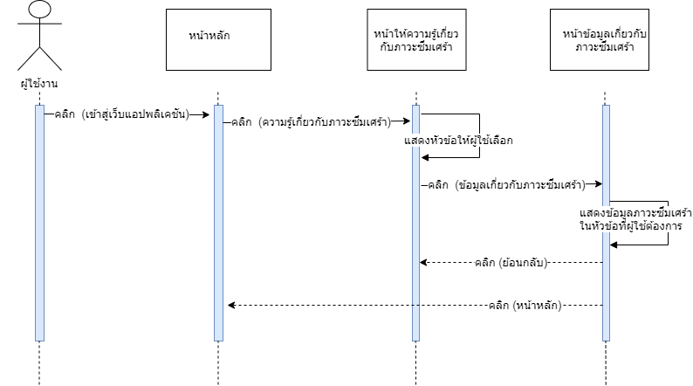
แผนภาพลำดับการทำงาน (Sequence Diagram)
บทที่ 3 วิธีดำเนินงาน
3.2 ขั้นตอนการดำเนินงาน (ต่อ)
4. ประโยชน์ที่คาดว่าจะได้รับ
แผนภาพลำดับงานของข้อมูลเกี่ยวกับภาวะซึมเศร้า
พีพี’เว็บแอปพลิเคชันคัดกรองบุคคลทั่วไปที่มีความเสี่ยงภาวะซึมเศร้า โดยเทคนิคการทำเหมืองข้อมูล
32

Slide 33
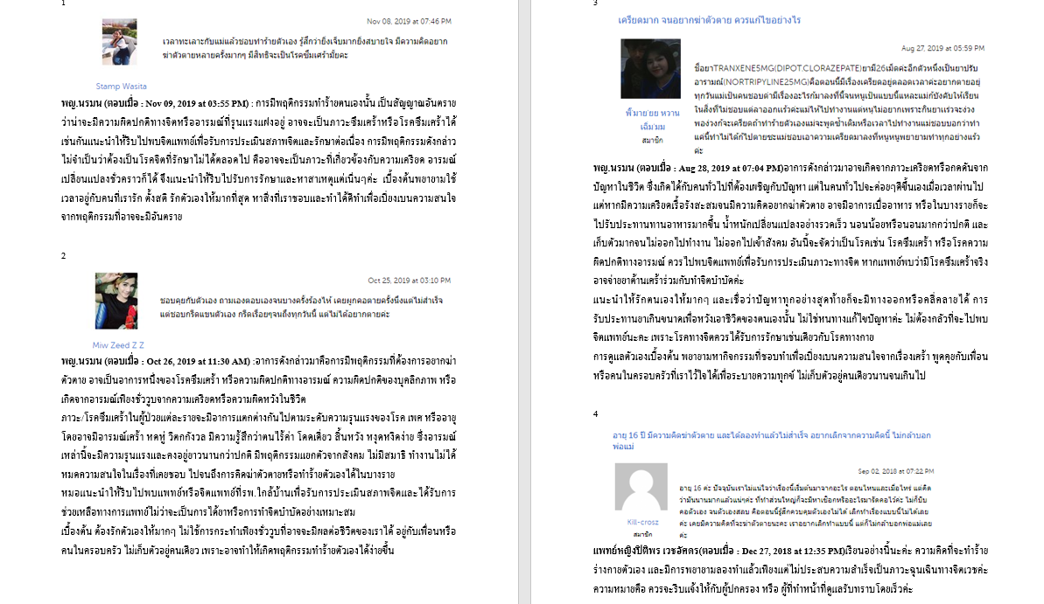
บทที่ 3 วิธีดำเนินงาน
3.2 ขั้นตอนการดำเนินงาน (ต่อ)
4. ประโยชน์ที่คาดว่าจะได้รับ
3. จัดเตรียมข้อมูล
(Data Preparation)
พีพี’เว็บแอปพลิเคชันคัดกรองบุคคลทั่วไปที่มีความเสี่ยงภาวะซึมเศร้า โดยเทคนิคการทำเหมืองข้อมูล
33

Slide 34

บทที่ 3 วิธีดำเนินงาน
4. Modeling
3.2 ขั้นตอนการดำเนินงาน (ต่อ)
4. ประโยชน์ที่คาดว่าจะได้รับ
Database1
7
1
Web Application
ศึกษาและเตรียมข้อมูล
2
5
ตัดคำ
Test Set Model
3
6
Database
Model
4
Best Model
Training Set
Accuracy > 70 %
ภาพรวมขั้นตอนการสร้าง Model
พีพี’เว็บแอปพลิเคชันคัดกรองบุคคลทั่วไปที่มีความเสี่ยงภาวะซึมเศร้า โดยเทคนิคการทำเหมืองข้อมูล
34

Slide 35
บทที่ 3 วิธีดำเนินงาน
3.2 ขั้นตอนการดำเนินงาน (ต่อ)
4. ประโยชน์ที่คาดว่าจะได้รับ
4. Modeling
ซัพพอร์ตเวกเตอร์แมชชีน
ต้นไม้ตัดสินใจ
โครงข่ายประสาทเทียม
พีพี’เว็บแอปพลิเคชันคัดกรองบุคคลทั่วไปที่มีความเสี่ยงภาวะซึมเศร้า โดยเทคนิคการทำเหมืองข้อมูล
35

Slide 36
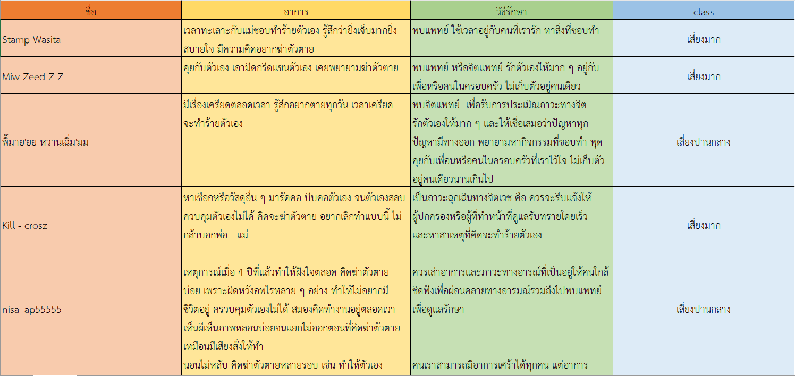
บทที่ 3 วิธีดำเนินงาน
วิธีการสร้างโมเดล
3.2 ขั้นตอนการดำเนินงาน (ต่อ)
4. ประโยชน์ที่คาดว่าจะได้รับ
1
พีพี’เว็บแอปพลิเคชันคัดกรองบุคคลทั่วไปที่มีความเสี่ยงภาวะซึมเศร้า โดยเทคนิคการทำเหมืองข้อมูล
36

Slide 37
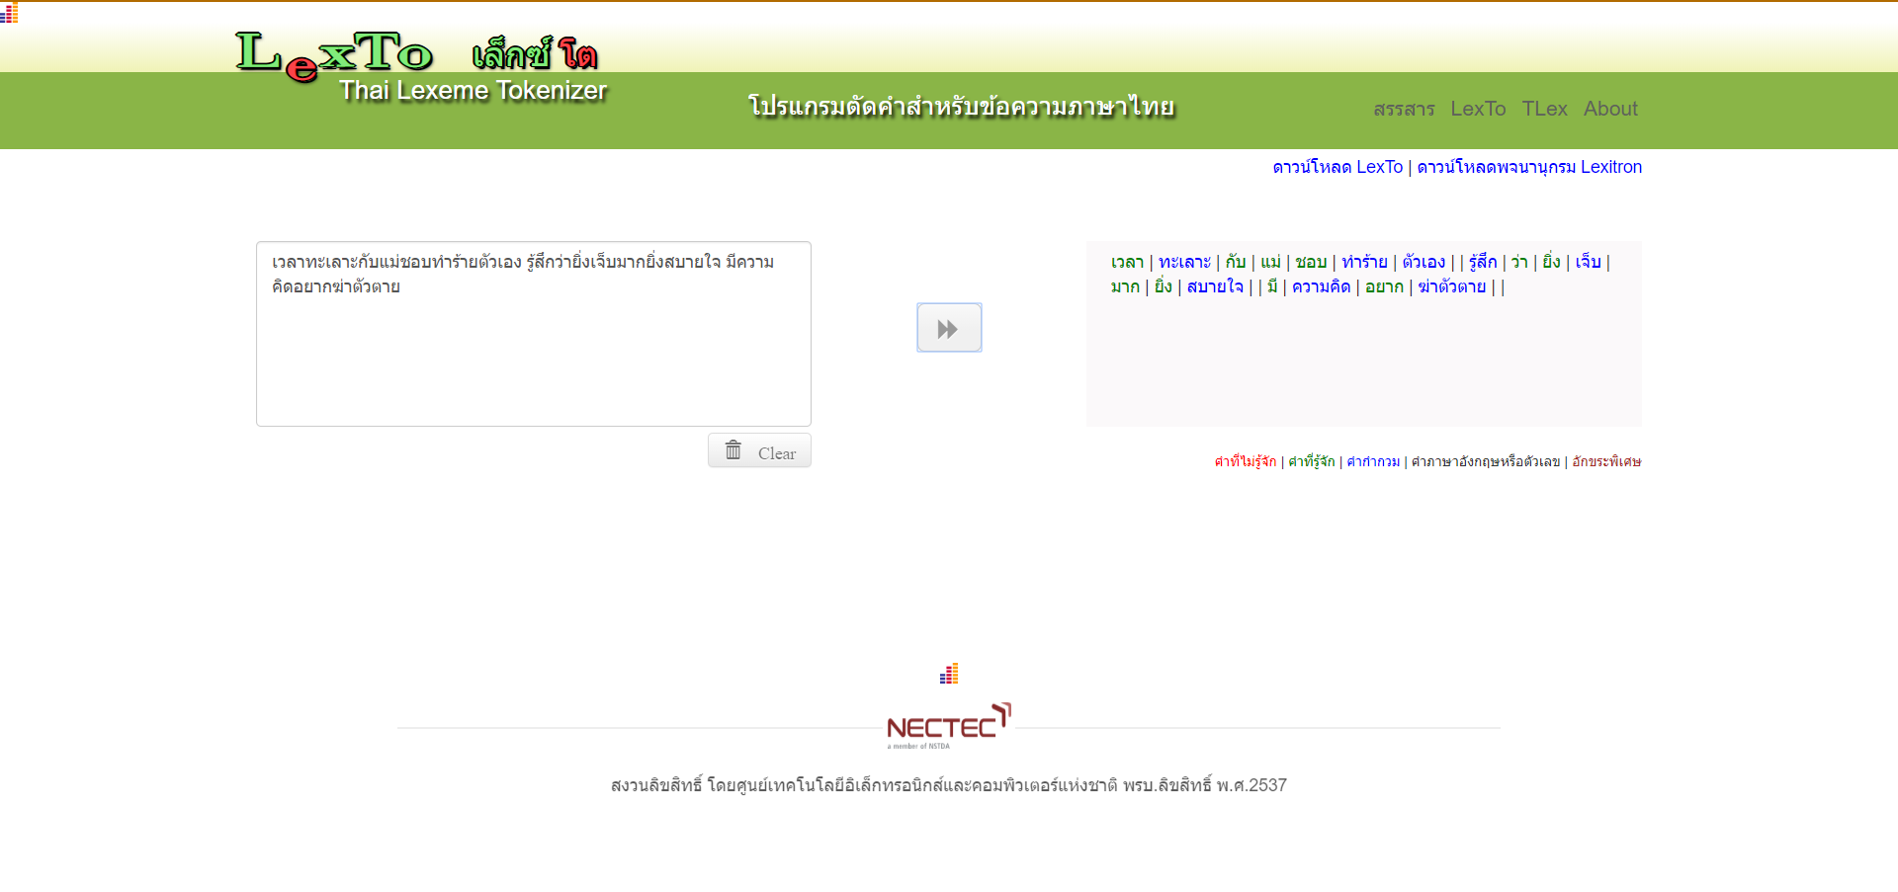
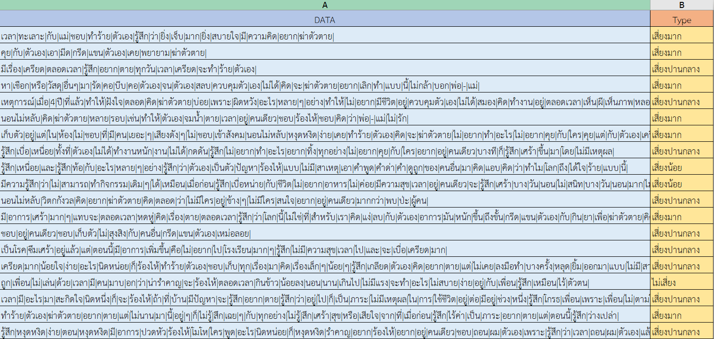
บทที่ 3 วิธีดำเนินงาน
วิธีการสร้างโมเดล
3.2 ขั้นตอนการดำเนินงาน (ต่อ)
4. ประโยชน์ที่คาดว่าจะได้รับ
2
พีพี’เว็บแอปพลิเคชันคัดกรองบุคคลทั่วไปที่มีความเสี่ยงภาวะซึมเศร้า โดยเทคนิคการทำเหมืองข้อมูล
37

Slide 38
บทที่ 3 วิธีดำเนินงาน
วิธีการสร้างโมเดล
3.2 ขั้นตอนการดำเนินงาน (ต่อ)
4. ประโยชน์ที่คาดว่าจะได้รับ
3
Database
ต้นไม้ตัดสินใจ (Decision Tree)
4
Model
ซัพพอร์ตเวกเตอร์แมชชิน
(Support Vector Machine , SVM)
Training Set
โครงข่ายประสาทเทียม
(Neural Network)
พีพี’เว็บแอปพลิเคชันคัดกรองบุคคลทั่วไปที่มีความเสี่ยงภาวะซึมเศร้า โดยเทคนิคการทำเหมืองข้อมูล
38

Slide 39
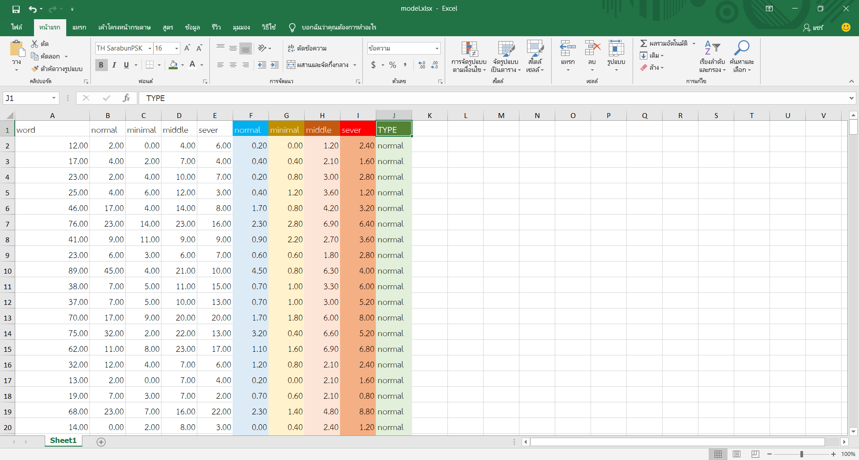
บทที่ 3 วิธีดำเนินงาน
วิธีการสร้างโมเดล : ขั้นตอนการนำข้อมูลเข้า RapidMiner
3.2 ขั้นตอนกาkเนินงาน (ต่อ)
4. ประโยชน์ที่คาดว่าจะได้รับ
Model
1. เตรียมข้อมูลเพื่อเข้าโปรแกรม RapidMiner
พีพี’เว็บแอปพลิเคชันคัดกรองบุคคลทั่วไปที่มีความเสี่ยงภาวะซึมเศร้า โดยเทคนิคการทำเหมืองข้อมูล
39

Slide 40

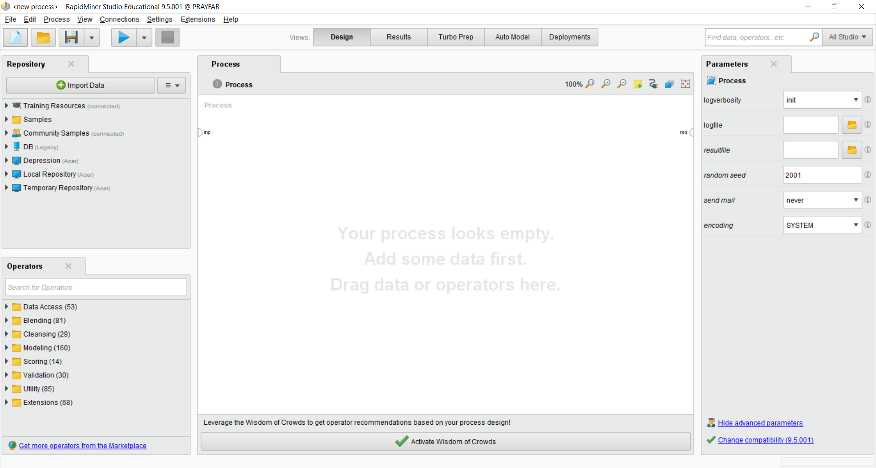
บทที่ 3 วิธีดำเนินงาน
วิธีการสร้างโมเดล : ขั้นตอนการนำข้อมูลเข้า RapidMiner (ต่อ)
3.2 ขั้นตอนกาkเนินงาน (ต่อ)
4. ประโยชน์ที่คาดว่าจะได้รับ
Model
2. เปิดโปรแกรม RapidMiner
3. เลือกเมนู Auto Model
พีพี’เว็บแอปพลิเคชันคัดกรองบุคคลทั่วไปที่มีความเสี่ยงภาวะซึมเศร้า โดยเทคนิคการทำเหมืองข้อมูล
40

Slide 41
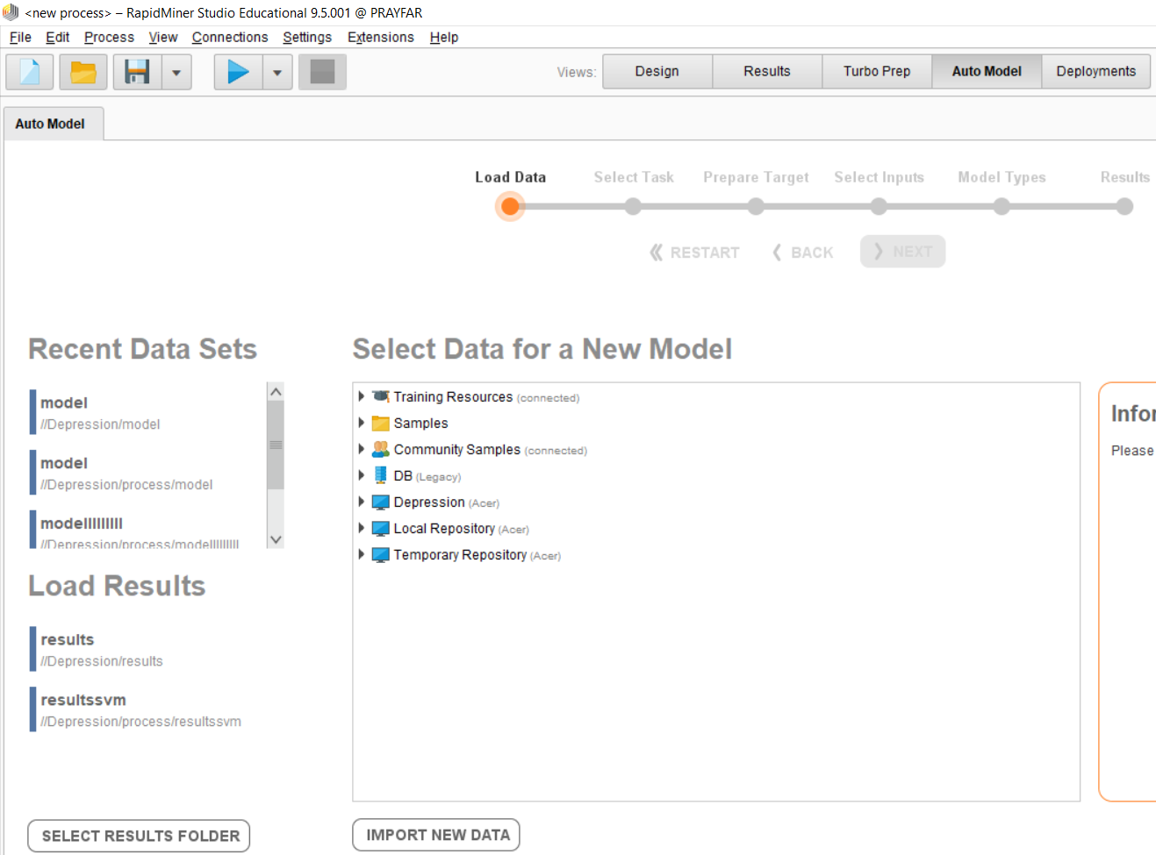
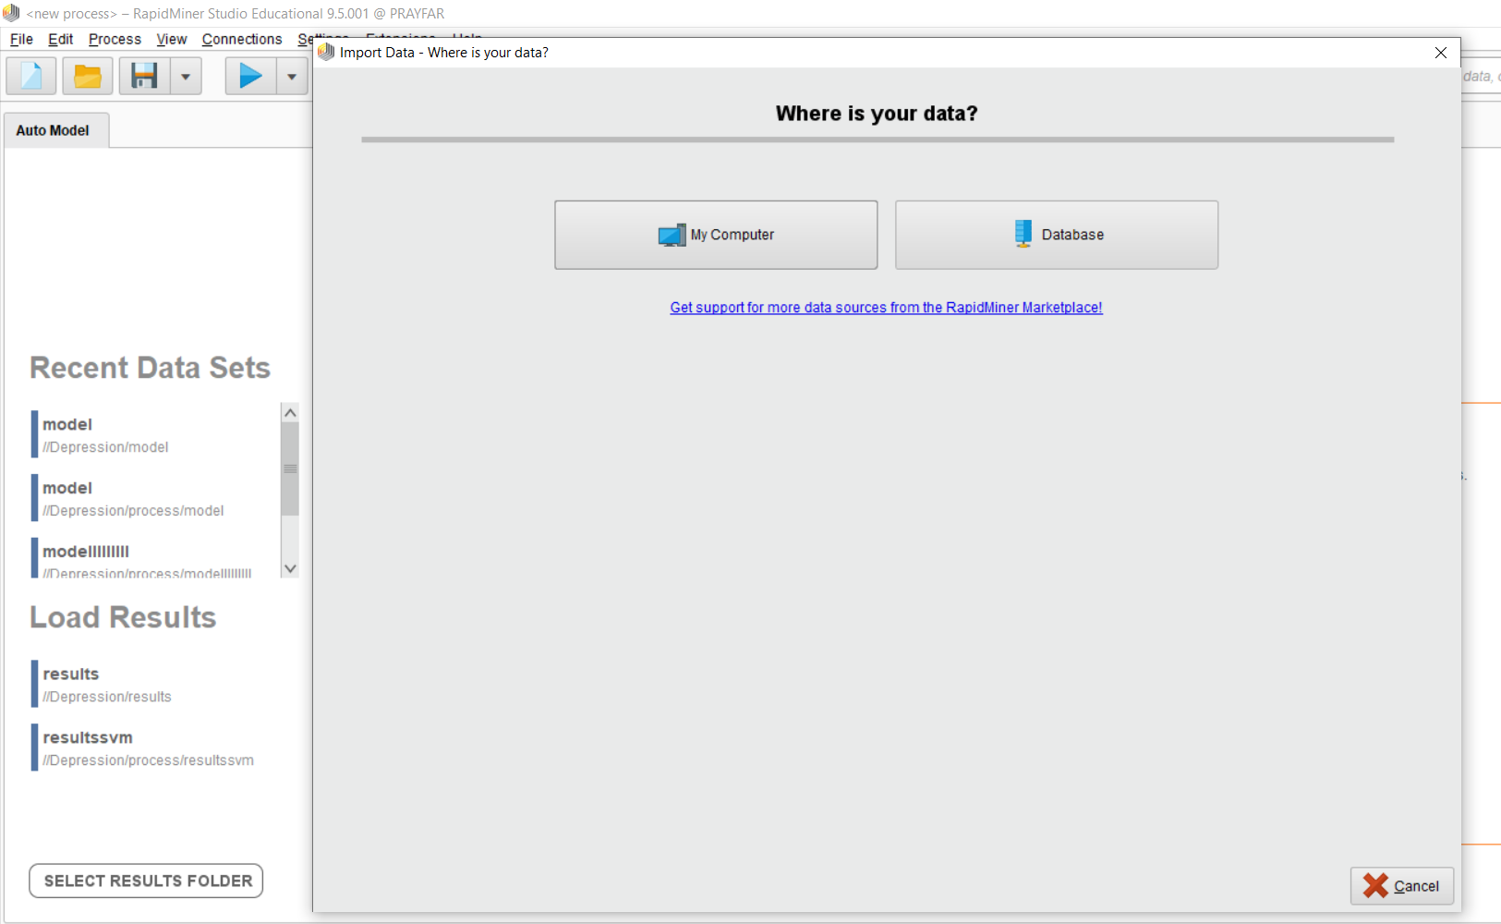
บทที่ 3 วิธีดำเนินงาน
วิธีการสร้างโมเดล : ขั้นตอนการนำข้อมูลเข้า RapidMiner (ต่อ)
3.2 ขั้นตอนกาkเนินงาน (ต่อ)
4. ประโยชน์ที่คาดว่าจะได้รับ
Model
4. เลือก IMPORT NEW DATA
5. จะปรากฏหน้าต่าง ดังภาพ จากนั้นเลือกที่อยู่ที่เก็บข้อมูลไว้
พีพี’เว็บแอปพลิเคชันคัดกรองบุคคลทั่วไปที่มีความเสี่ยงภาวะซึมเศร้า โดยเทคนิคการทำเหมืองข้อมูล
41

Slide 42
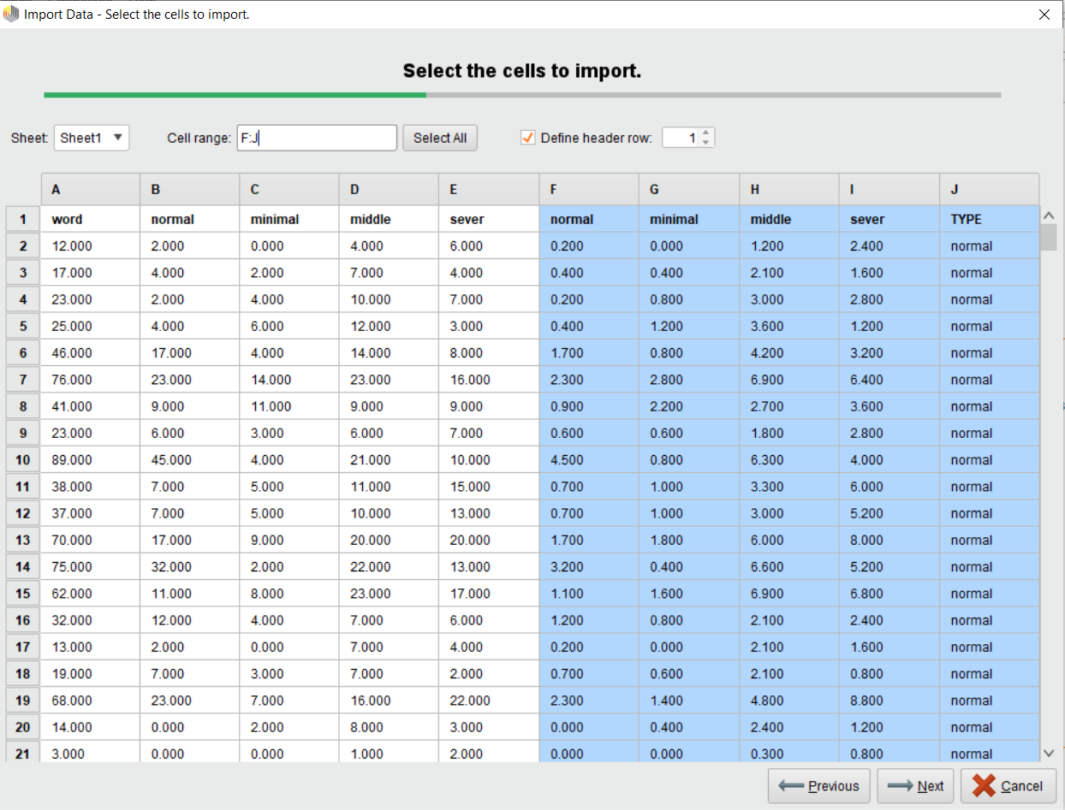
บทที่ 3 วิธีดำเนินงาน
วิธีการสร้างโมเดล : ขั้นตอนการนำข้อมูลเข้า RapidMiner (ต่อ)
3.2 ขั้นตอนกาkเนินงาน (ต่อ)
4. ประโยชน์ที่คาดว่าจะได้รับ
Model
6. เลือก column ที่ต้องการ พยากรณ์ จากนั้นกด Next
พีพี’เว็บแอปพลิเคชันคัดกรองบุคคลทั่วไปที่มีความเสี่ยงภาวะซึมเศร้า โดยเทคนิคการทำเหมืองข้อมูล
42

Slide 43
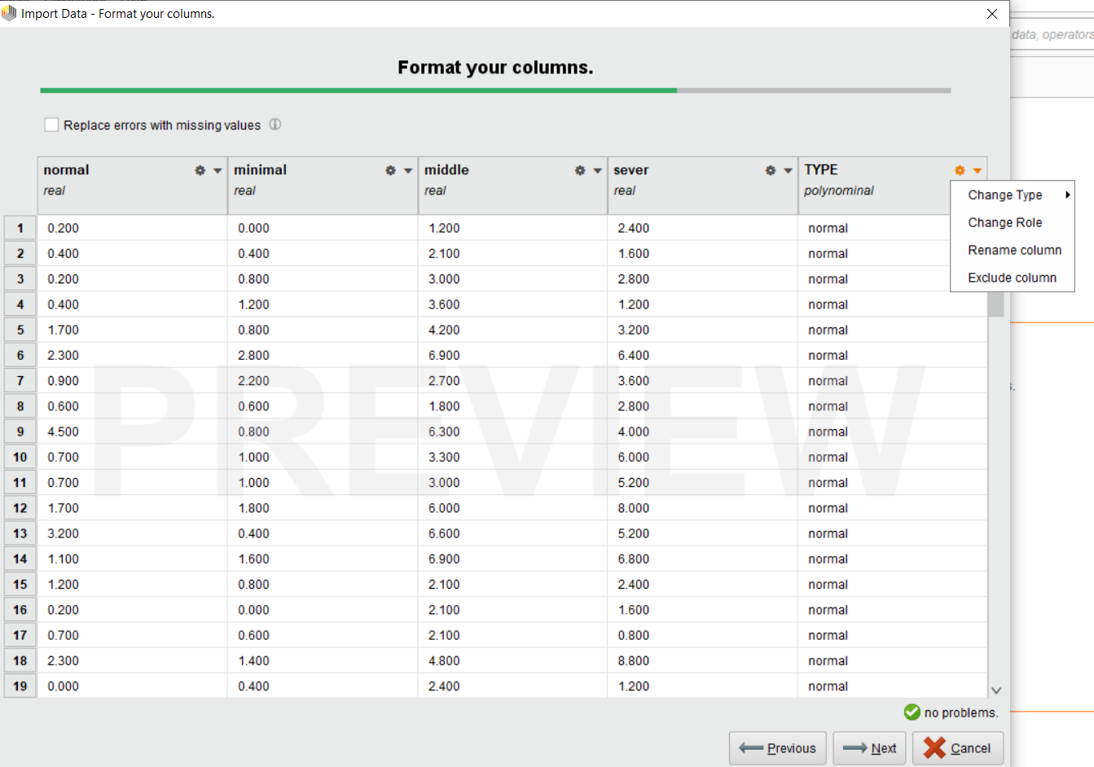
บทที่ 3 วิธีดำเนินงาน
วิธีการสร้างโมเดล : ขั้นตอนการนำข้อมูลเข้า RapidMiner (ต่อ)
3.2 ขั้นตอนกาkเนินงาน (ต่อ)
4. ประโยชน์ที่คาดว่าจะได้รับ
Model
7. คลิกที่สัญลักษณ์สามเหลี่ยมในช่องที่ใช้เป็นคลาสพยากรณ์ จากนั้นเลือก Change Role
พีพี’เว็บแอปพลิเคชันคัดกรองบุคคลทั่วไปที่มีความเสี่ยงภาวะซึมเศร้า โดยเทคนิคการทำเหมืองข้อมูล
43

Slide 44
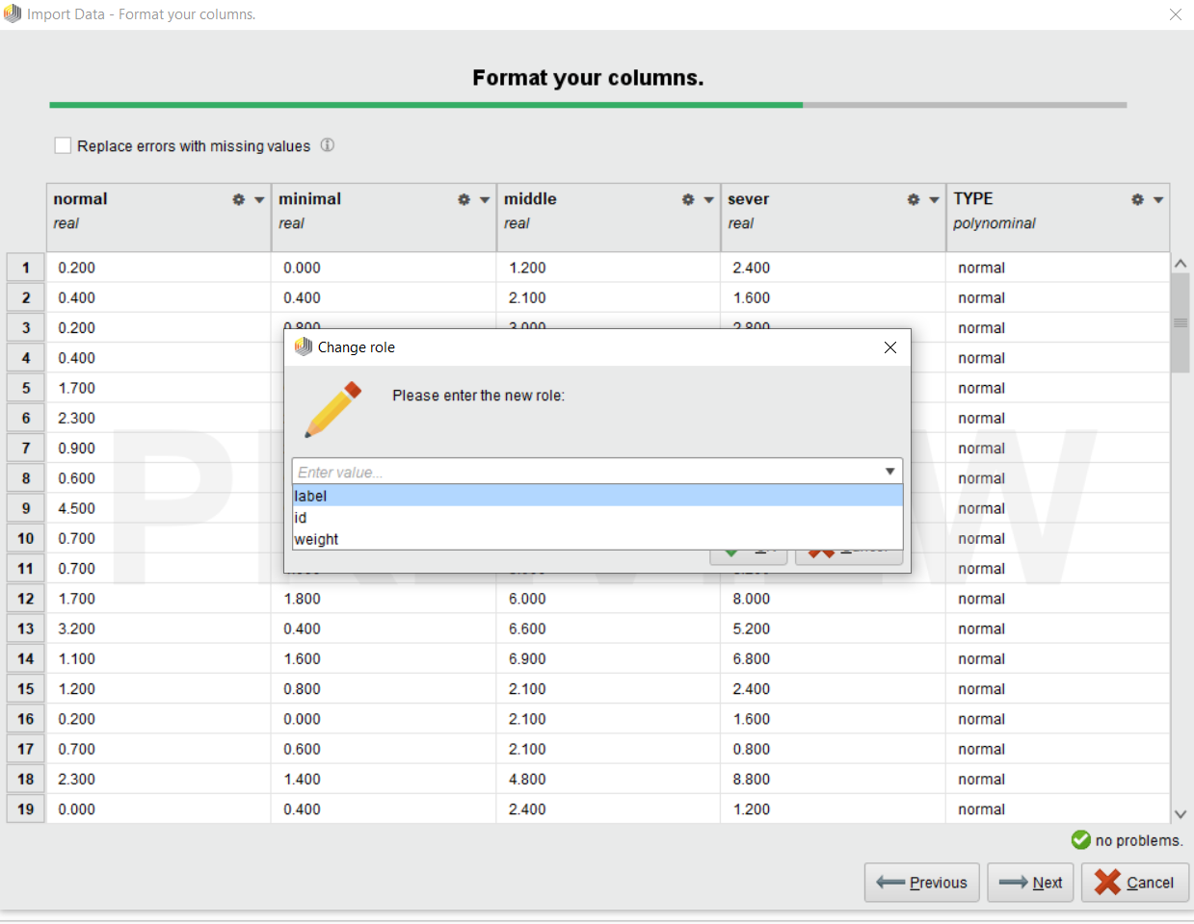
บทที่ 3 วิธีดำเนินงาน
วิธีการสร้างโมเดล : ขั้นตอนการนำข้อมูลเข้า RapidMiner (ต่อ)
3.2 ขั้นตอนกาkเนินงาน (ต่อ)
4. ประโยชน์ที่คาดว่าจะได้รับ
Model
8. จะปรากฏหน้าต่างใหม่ขึ้น จากนั้นคลิกที่สัญลักษณ์สามเหลี่ยม เลือก label เพื่อทำการพยากรณ์ เมื่อเลือกเสร็จสิ้น คลิก OK และคลิก Next
พีพี’เว็บแอปพลิเคชันคัดกรองบุคคลทั่วไปที่มีความเสี่ยงภาวะซึมเศร้า โดยเทคนิคการทำเหมืองข้อมูล
44

Slide 45
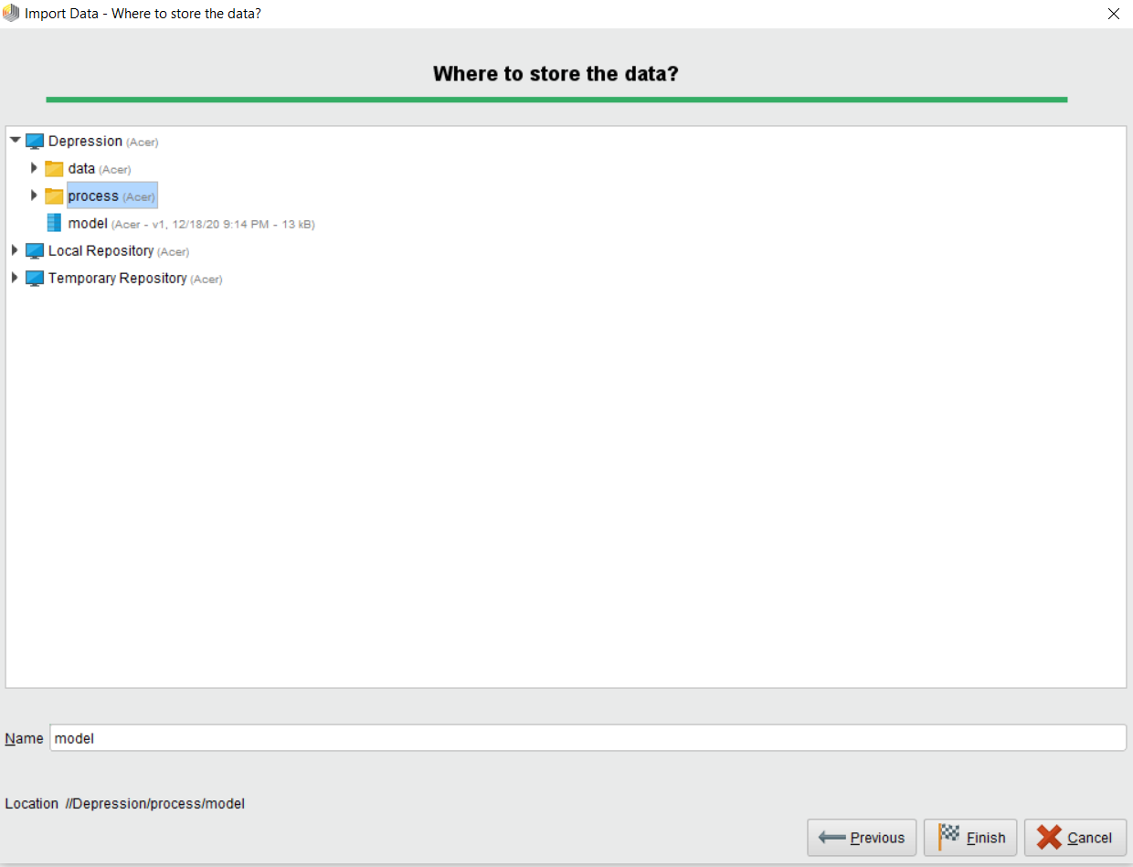
บทที่ 3 วิธีดำเนินงาน
วิธีการสร้างโมเดล : ขั้นตอนการนำข้อมูลเข้า RapidMiner (ต่อ)
3.2 ขั้นตอนกาkเนินงาน (ต่อ)
4. ประโยชน์ที่คาดว่าจะได้รับ
Model
9. เลือกที่อยู่ในการเก็บข้อมูล เมื่อเลือกเสร็จสิ้น กด Finish
พีพี’เว็บแอปพลิเคชันคัดกรองบุคคลทั่วไปที่มีความเสี่ยงภาวะซึมเศร้า โดยเทคนิคการทำเหมืองข้อมูล
45

Slide 46
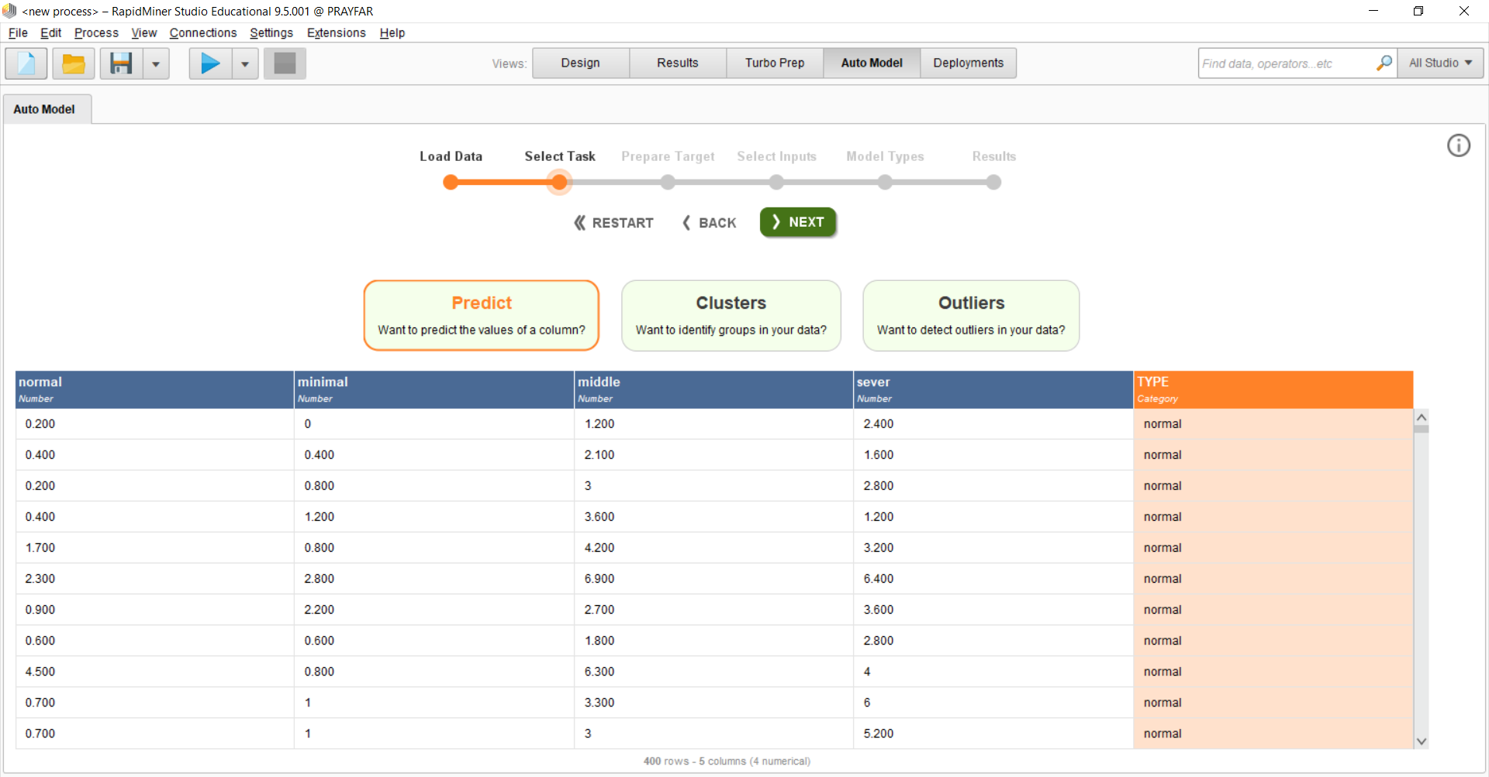
บทที่ 3 วิธีดำเนินงาน
วิธีการสร้างโมเดล : ขั้นตอนการนำข้อมูลเข้า RapidMiner (ต่อ)
3.2 ขั้นตอนกาkเนินงาน (ต่อ)
4. ประโยชน์ที่คาดว่าจะได้รับ
Model
10. คลิก NEXT
พีพี’เว็บแอปพลิเคชันคัดกรองบุคคลทั่วไปที่มีความเสี่ยงภาวะซึมเศร้า โดยเทคนิคการทำเหมืองข้อมูล
46

Slide 47
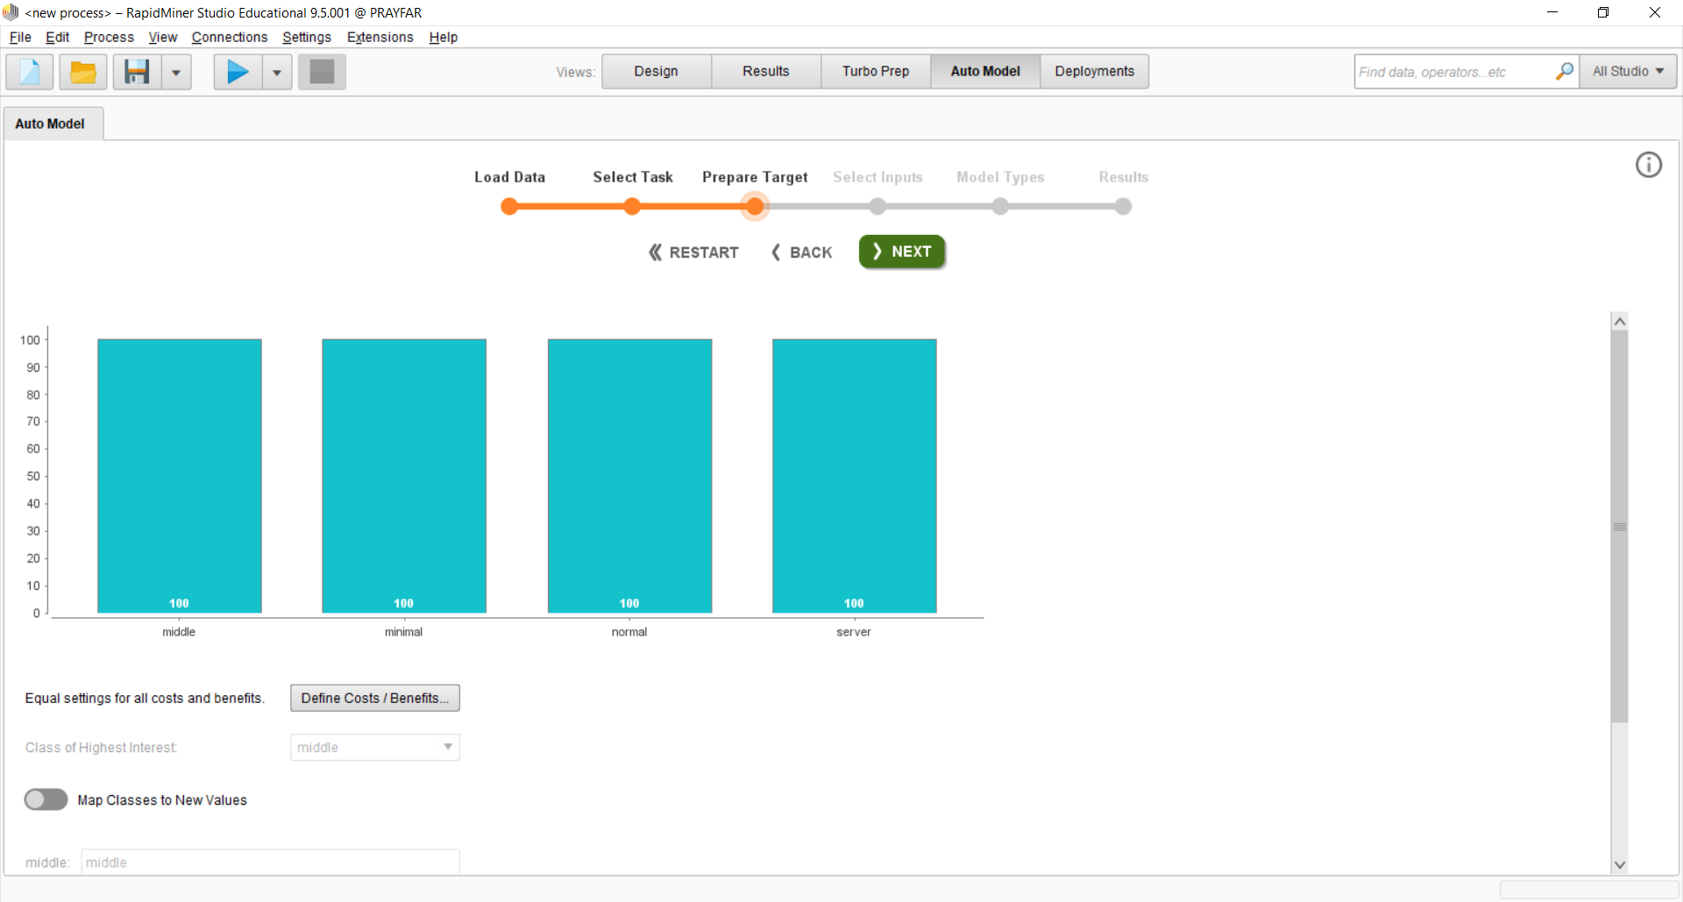
บทที่ 3 วิธีดำเนินงาน
วิธีการสร้างโมเดล : ขั้นตอนการนำข้อมูลเข้า RapidMiner (ต่อ)
3.2 ขั้นตอนกาkเนินงาน (ต่อ)
4. ประโยชน์ที่คาดว่าจะได้รับ
Model
11. คลิก NEXT
พีพี’เว็บแอปพลิเคชันคัดกรองบุคคลทั่วไปที่มีความเสี่ยงภาวะซึมเศร้า โดยเทคนิคการทำเหมืองข้อมูล
47

Slide 48
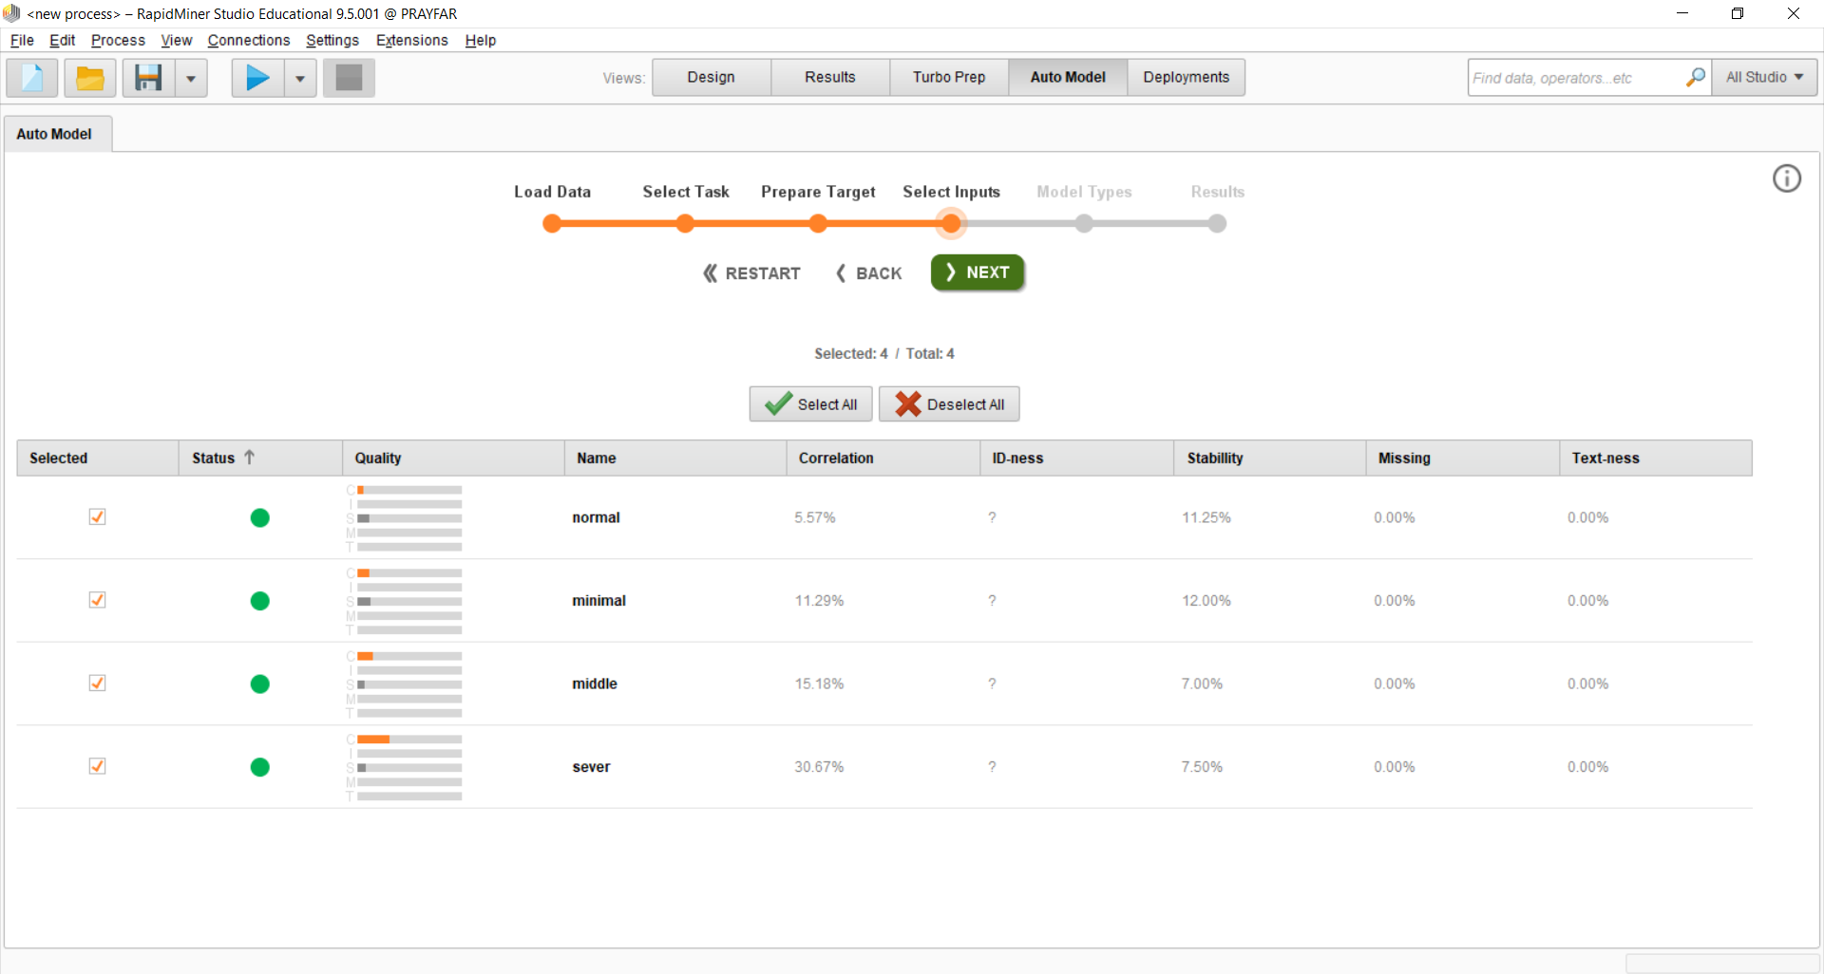
บทที่ 3 วิธีดำเนินงาน
วิธีการสร้างโมเดล : ขั้นตอนการนำข้อมูลเข้า RapidMiner (ต่อ)
3.2 ขั้นตอนกาkเนินงาน (ต่อ)
4. ประโยชน์ที่คาดว่าจะได้รับ
Model
12. คลิก NEXT
พีพี’เว็บแอปพลิเคชันคัดกรองบุคคลทั่วไปที่มีความเสี่ยงภาวะซึมเศร้า โดยเทคนิคการทำเหมืองข้อมูล
48

Slide 49
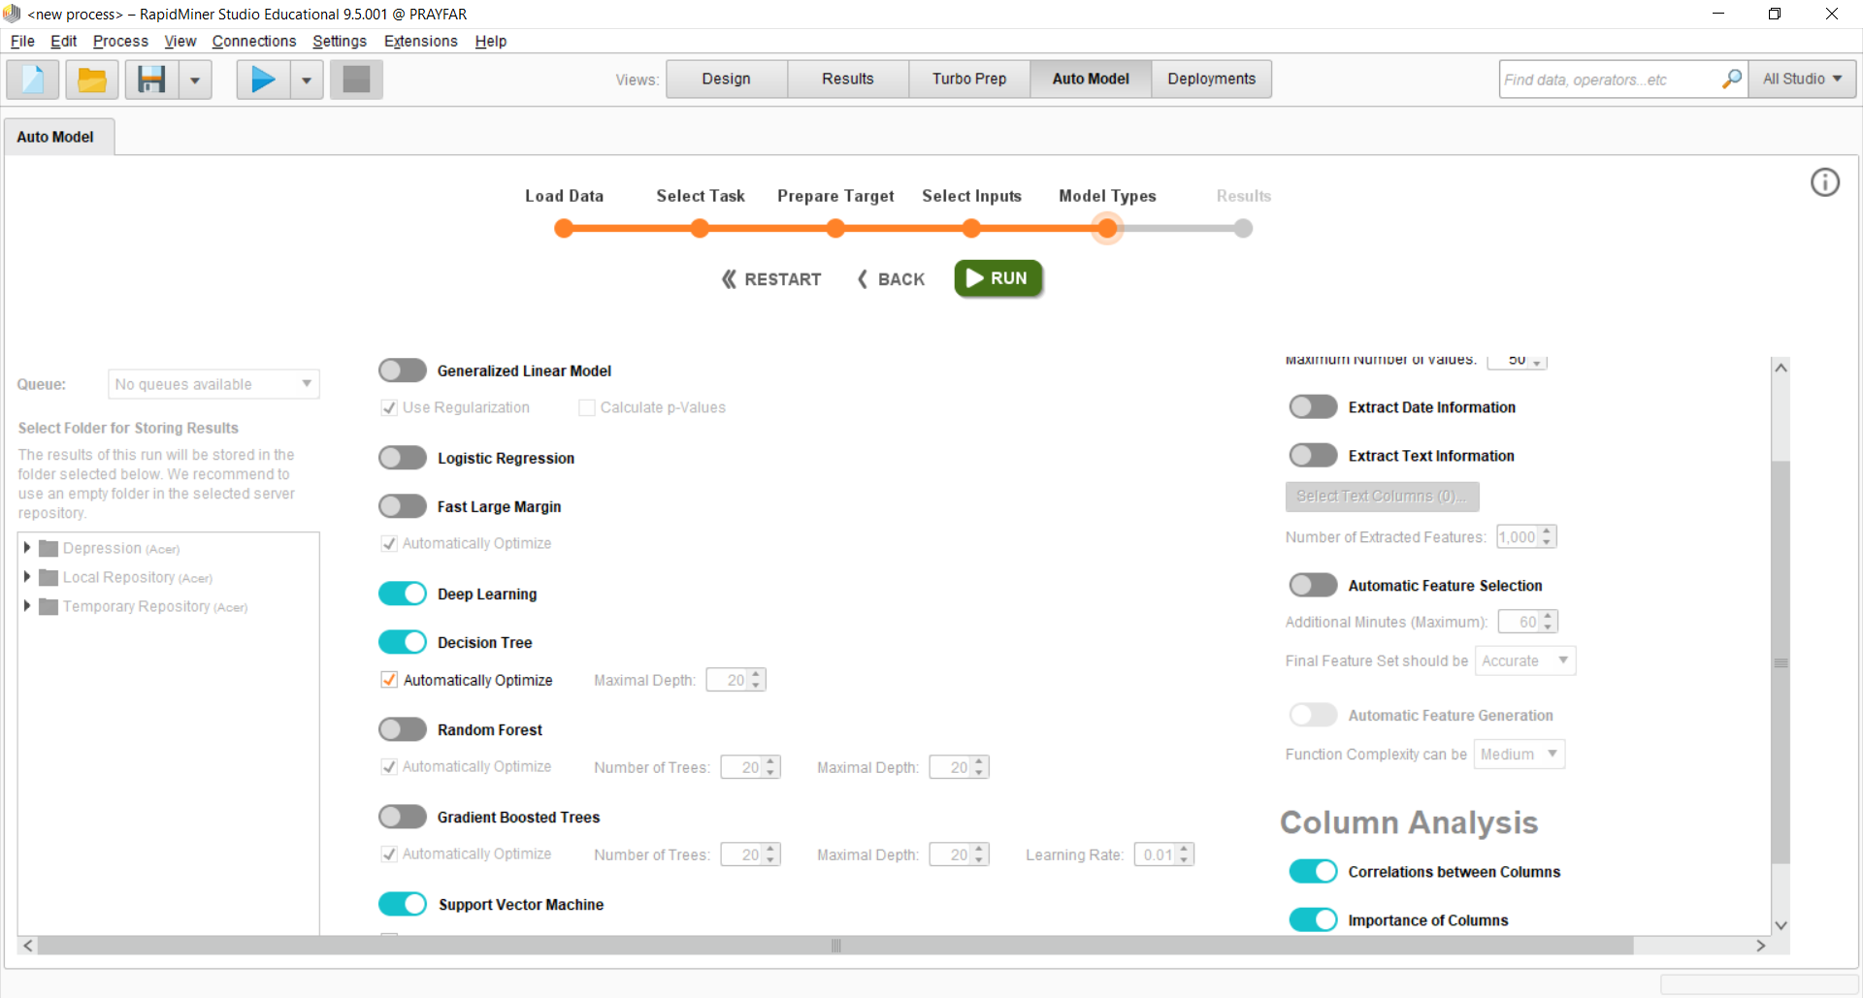
บทที่ 3 วิธีดำเนินงาน
วิธีการสร้างโมเดล : ขั้นตอนการนำข้อมูลเข้า RapidMiner (ต่อ)
3.2 ขั้นตอนกาkเนินงาน (ต่อ)
4. ประโยชน์ที่คาดว่าจะได้รับ
Model
13. คลิกเลือก Model ที่ต้องการ RUN จากนั้นกด RUN
พีพี’เว็บแอปพลิเคชันคัดกรองบุคคลทั่วไปที่มีความเสี่ยงภาวะซึมเศร้า โดยเทคนิคการทำเหมืองข้อมูล
49

Slide 50
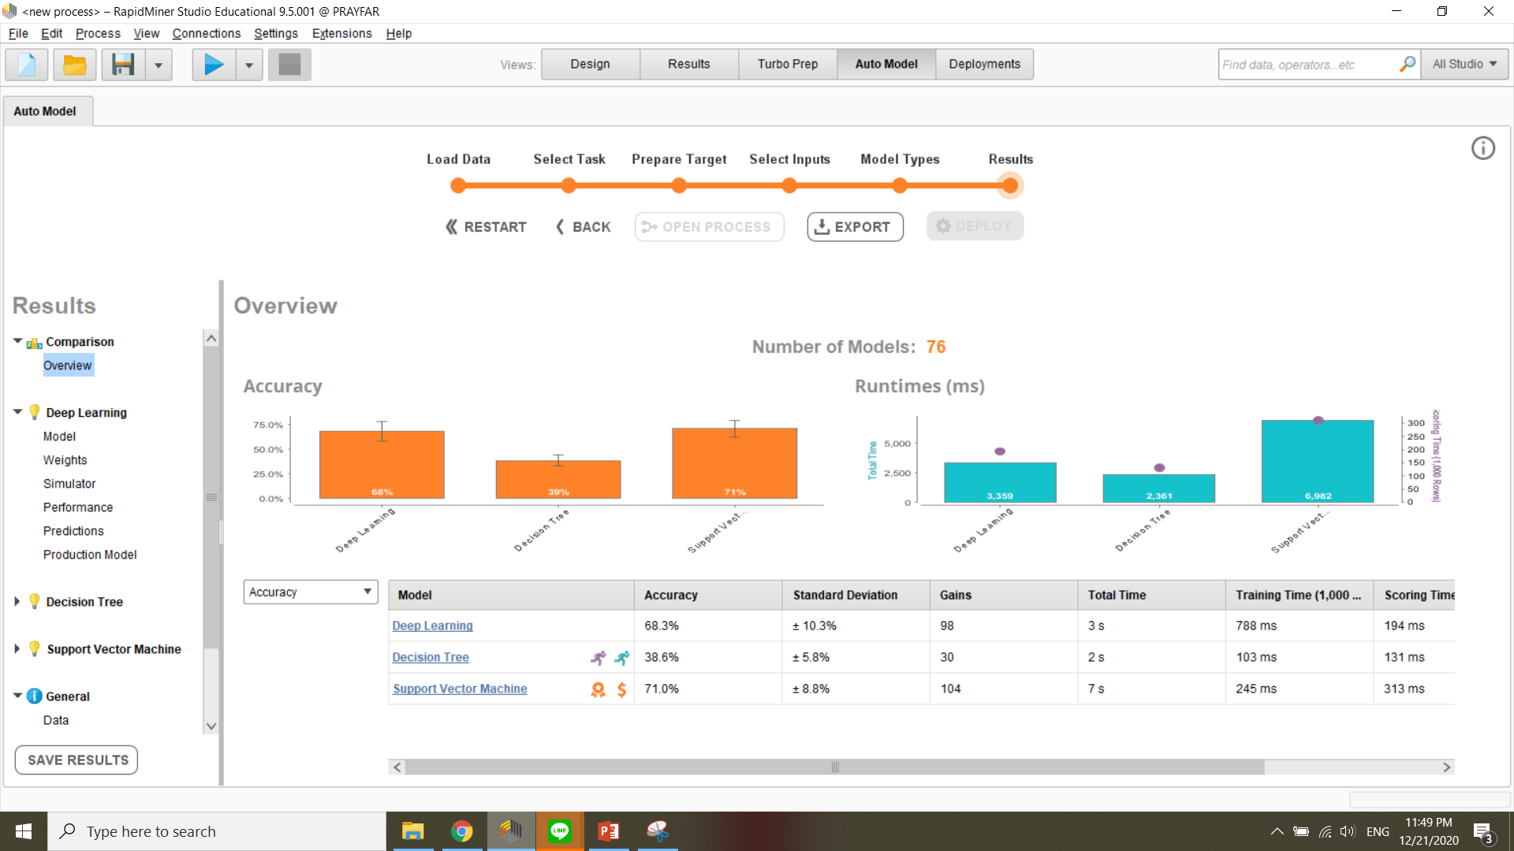
บทที่ 3 วิธีดำเนินงาน
วิธีการสร้างโมเดล : ขั้นตอนการนำข้อมูลเข้า RapidMiner (ต่อ)
3.2 ขั้นตอนกาkเนินงาน (ต่อ)
4. ประโยชน์ที่คาดว่าจะได้รับ
Model
14. เมื่อ RUN Model เสร็จสมบูรณ์แล้ว ให้เปลี่ยนค่า Classification Error เป็น Accuracy เพื่อดูค่าความถูกต้องของ Model
พีพี’เว็บแอปพลิเคชันคัดกรองบุคคลทั่วไปที่มีความเสี่ยงภาวะซึมเศร้า โดยเทคนิคการทำเหมืองข้อมูล
50

Slide 51
บทที่ 3 วิธีดำเนินงาน
Model
วิธีการสร้างโมเดล
3.2 ขั้นตอนการดำเนินงาน (ต่อ)
4. ประโยชน์ที่คาดว่าจะได้รับ
Database 1
5
6
Test Set Model
Accuracy > 70 %
7
Best Model
Web application
พีพี’เว็บแอปพลิเคชันคัดกรองบุคคลทั่วไปที่มีความเสี่ยงภาวะซึมเศร้า โดยเทคนิคการทำเหมืองข้อมูล
51

Slide 52
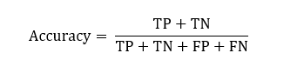
บทที่ 3 วิธีดำเนินงาน
3.2 ขั้นตอนการดำเนินงาน (ต่อ)
4. ประโยชน์ที่คาดว่าจะได้รับ
5. Evaluation
เป็นการคัดเลือกโมเดลและทดสอบ เป็นขั้นตอนการวัดประสิทธิภาพของผลลัพธ์ที่ได้ว่าตรงกับวัตถุประสงค์ที่ได้ตั้งไว้ตั้งแต่แรกหรือไม่ มีความน่าเชื่อถือเพียงใด
วัดค่าความถูกต้อง (Accuracy) เป็นค่าของจำนวนชุดข้อมูลที่นำไปทำนายแล้วมีความถูกต้องของทุกคลาส ดังสมการ
พีพี’เว็บแอปพลิเคชันคัดกรองบุคคลทั่วไปที่มีความเสี่ยงภาวะซึมเศร้า โดยเทคนิคการทำเหมืองข้อมูล
52

Slide 53
บทที่ 3 วิธีดำเนินงาน
3.2 ขั้นตอนการดำเนินงาน (ต่อ)
4. ประโยชน์ที่คาดว่าจะได้รับ
5. Evaluation
วิธีการทดสอบ / วิธีการวัดผล
โดยผู้วิจัยได้ทำการสร้างแบบสอบถามความพึงพอใจในการใช้งานเว็บแอปพลิเคชันโดยแบ่งข้อคำถามออกเป็น 3 หมวดหมู่ได้แก่
1
2
3
ด้านเนื้อหา
ด้านการออบแบบและจัดรูปแบบเว็บไซต์
ด้านประโยชน์และการนำไปใช้
พีพี’เว็บแอปพลิเคชันคัดกรองบุคคลทั่วไปที่มีความเสี่ยงภาวะซึมเศร้า โดยเทคนิคการทำเหมืองข้อมูล
53

Slide 54
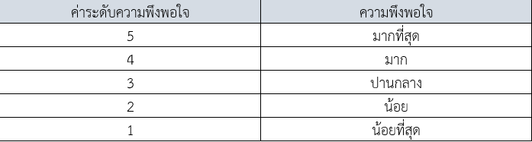
บทที่ 3 วิธีดำเนินงาน
3.2 ขั้นตอนการดำเนินงาน (ต่อ)
4. ประโยชน์ที่คาดว่าจะได้รับ
5. Evaluation
การวิเคราะห์ข้อมูลแบบสอบถามความพึงพอใจและแบบประเมินประสิทธิภาพ โดยใช้แบบมาตรส่วนประมาณค่า 5 ระดับ ได้แก่ มากที่สุด มาก ปานกลาง น้อย และน้อยที่สุด ดังนี้
ค่าระดับความพึงพอใจ (ตามมาตรฐานการวัดของลิเคิร์ท (Likert Scale) )
พีพี’เว็บแอปพลิเคชันคัดกรองบุคคลทั่วไปที่มีความเสี่ยงภาวะซึมเศร้า โดยเทคนิคการทำเหมืองข้อมูล
54

Slide 55
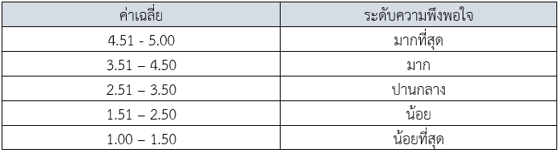
บทที่ 3 วิธีดำเนินงาน
3.2 ขั้นตอนการดำเนินงาน (ต่อ)
4. ประโยชน์ที่คาดว่าจะได้รับ
5. Evaluation
หลักเกณฑ์การแปลความหมายของค่าคะแนนเฉลี่ย (Mean) (บุญชม ศรีสะอาด, 2553 : 82-84,121)
พีพี’เว็บแอปพลิเคชันคัดกรองบุคคลทั่วไปที่มีความเสี่ยงภาวะซึมเศร้า โดยเทคนิคการทำเหมืองข้อมูล
55

Slide 56
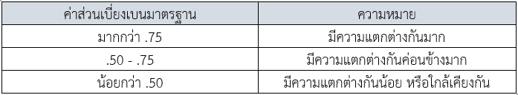
บทที่ 3 วิธีดำเนินงาน
3.2 ขั้นตอนการดำเนินงาน (ต่อ)
4. ประโยชน์ที่คาดว่าจะได้รับ
5. Evaluation
หลักเกณฑ์การแปลความหมายของค่าส่วนเบี่ยงเบนมาตรฐาน (S.D) (บุญมี พันธ์ไทย, 2545: 174 -175)
พีพี’เว็บแอปพลิเคชันคัดกรองบุคคลทั่วไปที่มีความเสี่ยงภาวะซึมเศร้า โดยเทคนิคการทำเหมืองข้อมูล
56

Slide 57
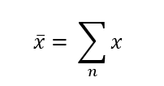
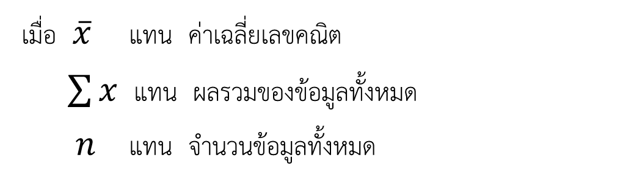
บทที่ 3 วิธีดำเนินงาน
3.2 ขั้นตอนการดำเนินงาน (ต่อ)
4. ประโยชน์ที่คาดว่าจะได้รับ
5. Evaluation
การหาค่าเฉลี่ย (Mean)
เมื่อ $\overline{x}$ แทน ค่าเฉลี่ยเลขคณิต
$\sum{x}$แทน ผลรวมของข้อมูลทั้งหมด
$n$ แทน จำนวนข้อมูลทั้งหมด
พีพี’เว็บแอปพลิเคชันคัดกรองบุคคลทั่วไปที่มีความเสี่ยงภาวะซึมเศร้า โดยเทคนิคการทำเหมืองข้อมูล
57

Slide 58
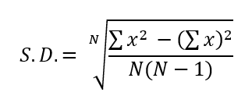
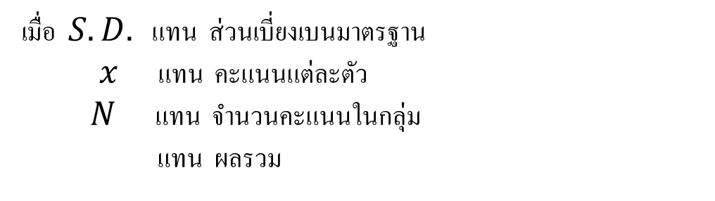
บทที่ 3 วิธีดำเนินงาน
3.2 ขั้นตอนการดำเนินงาน (ต่อ)
4. ประโยชน์ที่คาดว่าจะได้รับ
5. Evaluation
การหาส่วนเบี่ยงเบนมาตรฐาน S.D. (Standard Deviation)
เมื่อ $S.D.$ แทน ส่วนเบี่ยงเบนมาตรฐาน
$x$ แทน คะแนนแต่ละตัว
$N$แทน จำนวนคะแนนในกลุ่ม
แทน ผลรวม
พีพี’เว็บแอปพลิเคชันคัดกรองบุคคลทั่วไปที่มีความเสี่ยงภาวะซึมเศร้า โดยเทคนิคการทำเหมืองข้อมูล
58

Slide 59
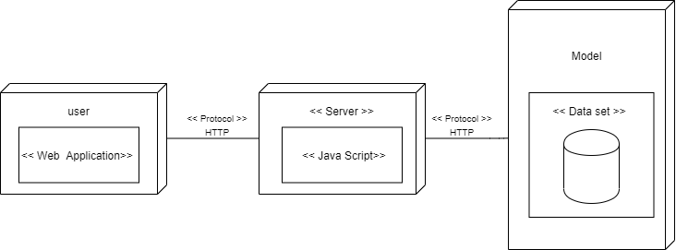
บทที่ 3 วิธีดำเนินงาน
3.2 ขั้นตอนการดำเนินงาน (ต่อ)
4. ประโยชน์ที่คาดว่าจะได้รับ
6. Deployment
แผนภาพแสดงความสัมพันธ์ของอุปกรณ์ในระบบ ซึ่งเป็นส่วนหนึ่ง ของการ วิเคราะห์ และออกแบบ ระบบคอมพิวเตอร์ เชิงวัตถุ
พีพี’เว็บแอปพลิเคชันคัดกรองบุคคลทั่วไปที่มีความเสี่ยงภาวะซึมเศร้า โดยเทคนิคการทำเหมืองข้อมูล
59

Slide 60

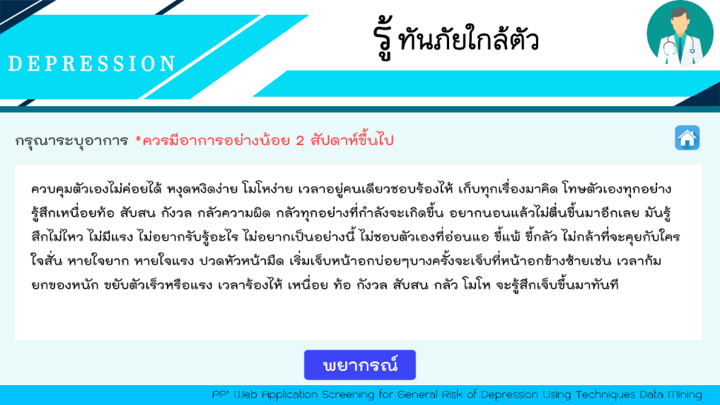
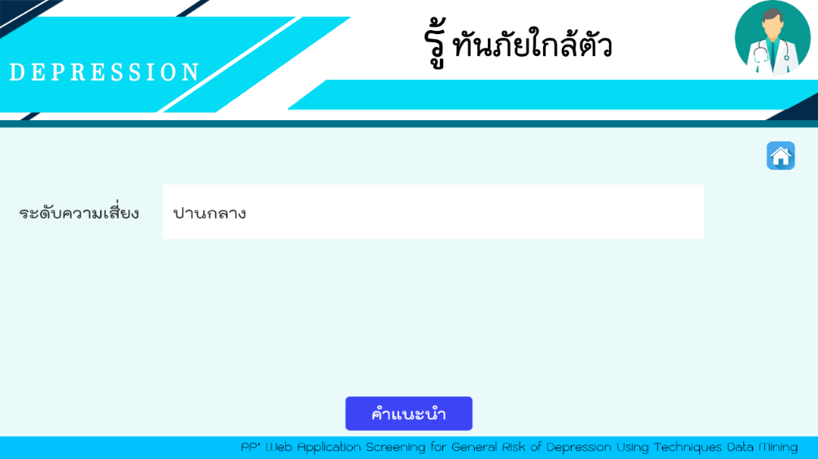
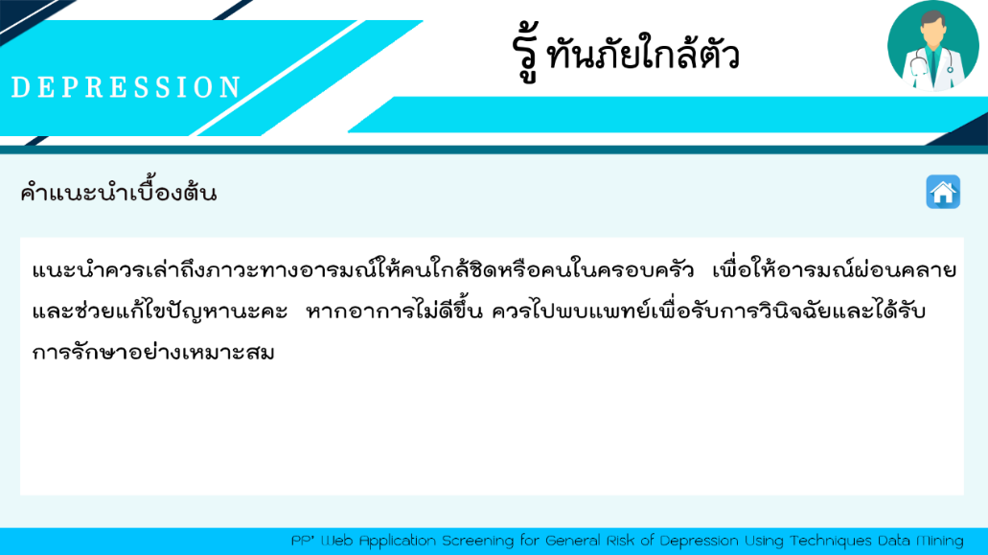
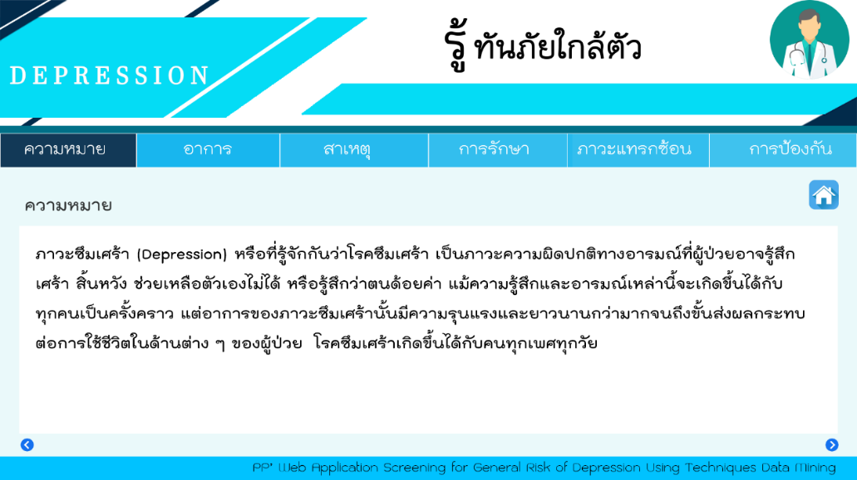
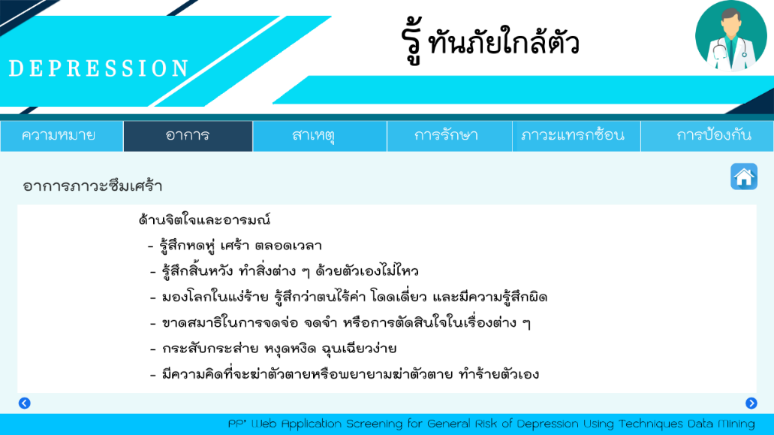
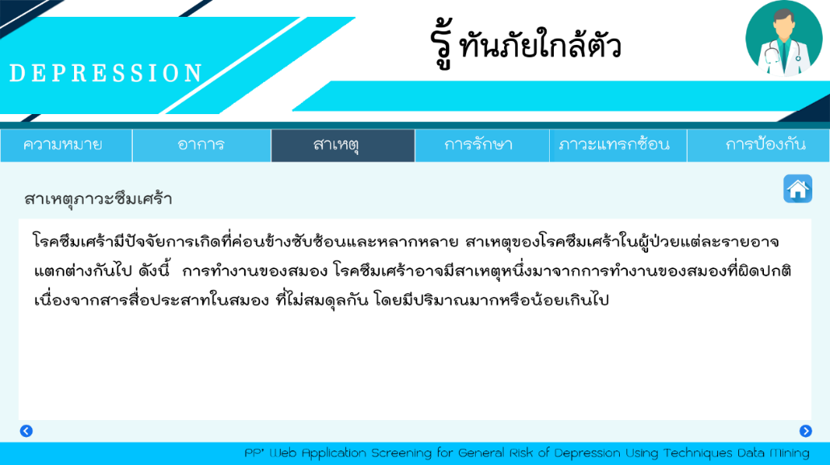
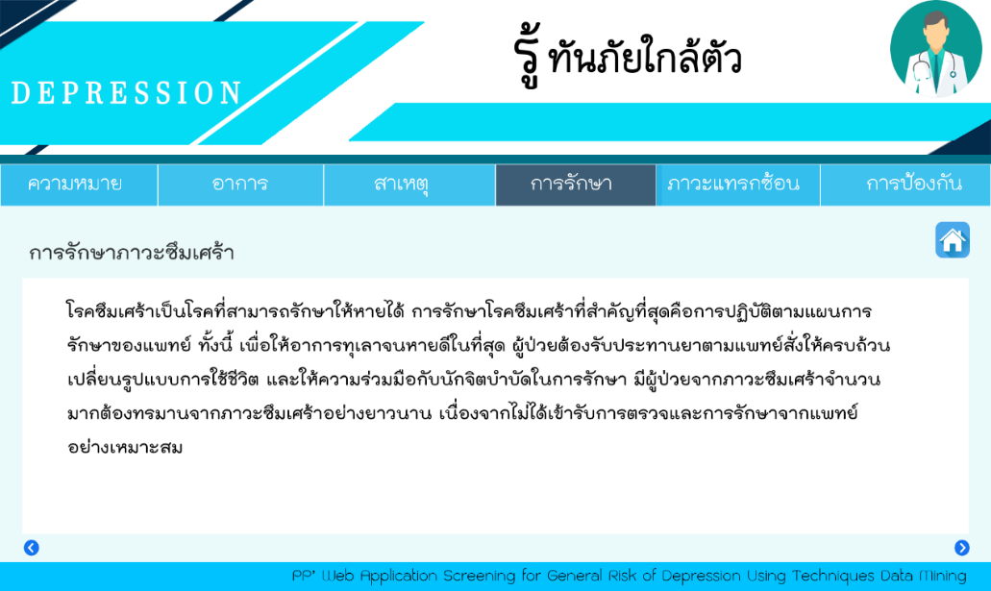
บทที่ 3 วิธีดำเนินงาน
3.3 การออกแบบหน้าจอ
4. ประโยชน์ที่คาดว่าจะได้รับ
พีพี’เว็บแอปพลิเคชันคัดกรองบุคคลทั่วไปที่มีความเสี่ยงภาวะซึมเศร้า โดยเทคนิคการทำเหมืองข้อมูล
60

Slide 61
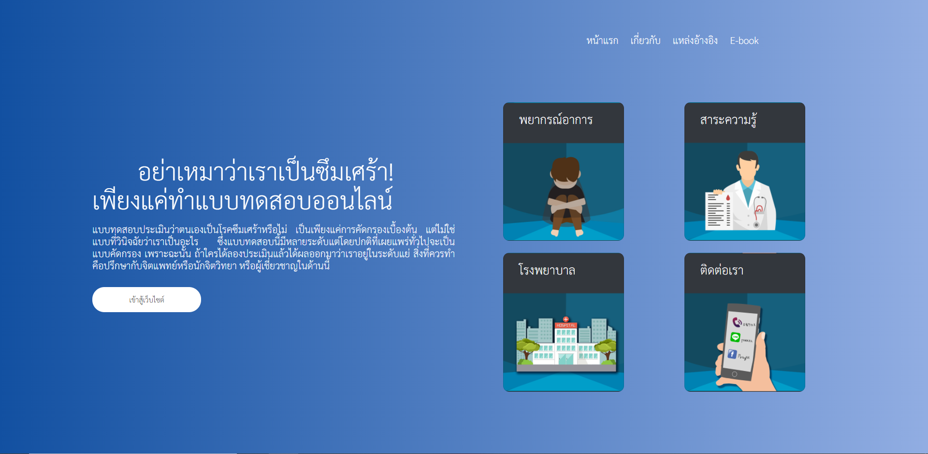
รายละเอียดความก้าวหน้า
หน้าหลัก
3.3 การออกแบบหน้าจอ
4. ประโยชน์ที่คาดว่าจะได้รับ
พีพี’เว็บแอปพลิเคชันคัดกรองบุคคลทั่วไปที่มีความเสี่ยงภาวะซึมเศร้า โดยเทคนิคการทำเหมืองข้อมูล
61

Slide 62
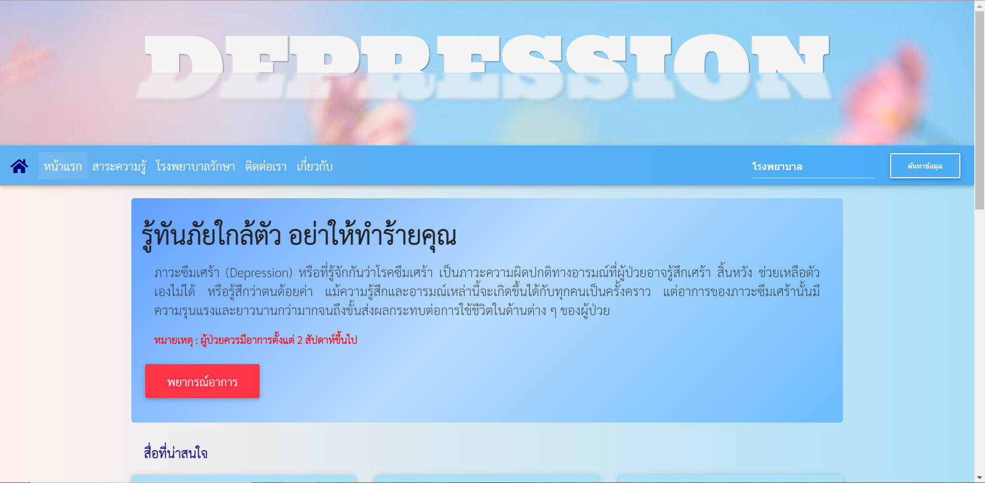
รายละเอียดความก้าวหน้า
หน้าแรก
3.3 การออกแบบหน้าจอ
4. ประโยชน์ที่คาดว่าจะได้รับ
พีพี’เว็บแอปพลิเคชันคัดกรองบุคคลทั่วไปที่มีความเสี่ยงภาวะซึมเศร้า โดยเทคนิคการทำเหมืองข้อมูล
62

Slide 63

รายละเอียดความก้าวหน้า
หน้าสาระความรู้ : ความหมาย
4. ประโยชน์ที่คาดว่าจะได้รับ
พีพี’เว็บแอปพลิเคชันคัดกรองบุคคลทั่วไปที่มีความเสี่ยงภาวะซึมเศร้า โดยเทคนิคการทำเหมืองข้อมูล
63

Slide 64

รายละเอียดความก้าวหน้า
หน้าสาระความรู้ : อาการ
4. ประโยชน์ที่คาดว่าจะได้รับ
พีพี’เว็บแอปพลิเคชันคัดกรองบุคคลทั่วไปที่มีความเสี่ยงภาวะซึมเศร้า โดยเทคนิคการทำเหมืองข้อมูล
64

Slide 65

รายละเอียดความก้าวหน้า
หน้าสาระความรู้ : สาเหตุ
4. ประโยชน์ที่คาดว่าจะได้รับ
พีพี’เว็บแอปพลิเคชันคัดกรองบุคคลทั่วไปที่มีความเสี่ยงภาวะซึมเศร้า โดยเทคนิคการทำเหมืองข้อมูล
65

Slide 66

รายละเอียดความก้าวหน้า
หน้าสาระความรู้ : การรักษา
4. ประโยชน์ที่คาดว่าจะได้รับ
พีพี’เว็บแอปพลิเคชันคัดกรองบุคคลทั่วไปที่มีความเสี่ยงภาวะซึมเศร้า โดยเทคนิคการทำเหมืองข้อมูล
66

Slide 67

รายละเอียดความก้าวหน้า
หน้าสาระความรู้ : ภาวะแทรกซ้อน
4. ประโยชน์ที่คาดว่าจะได้รับ
พีพี’เว็บแอปพลิเคชันคัดกรองบุคคลทั่วไปที่มีความเสี่ยงภาวะซึมเศร้า โดยเทคนิคการทำเหมืองข้อมูล
67

Slide 68

รายละเอียดความก้าวหน้า
หน้าสาระความรู้ : การป้องกัน
4. ประโยชน์ที่คาดว่าจะได้รับ
พีพี’เว็บแอปพลิเคชันคัดกรองบุคคลทั่วไปที่มีความเสี่ยงภาวะซึมเศร้า โดยเทคนิคการทำเหมืองข้อมูล
68

Slide 69

รายละเอียดความก้าวหน้า
โรงพยาบาลรักษา
4. ประโยชน์ที่คาดว่าจะได้รับ
พีพี’เว็บแอปพลิเคชันคัดกรองบุคคลทั่วไปที่มีความเสี่ยงภาวะซึมเศร้า โดยเทคนิคการทำเหมืองข้อมูล
69

Slide 70

รายละเอียดความก้าวหน้า
ติดต่อเรา
4. ประโยชน์ที่คาดว่าจะได้รับ
พีพี’เว็บแอปพลิเคชันคัดกรองบุคคลทั่วไปที่มีความเสี่ยงภาวะซึมเศร้า โดยเทคนิคการทำเหมืองข้อมูล
70

Slide 71

รายละเอียดความก้าวหน้า
เกี่ยวกับ
4. ประโยชน์ที่คาดว่าจะได้รับ
พีพี’เว็บแอปพลิเคชันคัดกรองบุคคลทั่วไปที่มีความเสี่ยงภาวะซึมเศร้า โดยเทคนิคการทำเหมืองข้อมูล
71

Slide 72

รายละเอียดความก้าวหน้า
อ้างอิง
4. ประโยชน์ที่คาดว่าจะได้รับ
พีพี’เว็บแอปพลิเคชันคัดกรองบุคคลทั่วไปที่มีความเสี่ยงภาวะซึมเศร้า โดยเทคนิคการทำเหมืองข้อมูล
72

Slide 73

รายละเอียดความก้าวหน้า
E-book
4. ประโยชน์ที่คาดว่าจะได้รับ
พีพี’เว็บแอปพลิเคชันคัดกรองบุคคลทั่วไปที่มีความเสี่ยงภาวะซึมเศร้า โดยเทคนิคการทำเหมืองข้อมูล
73

Slide 74

รายละเอียดความก้าวหน้า
Model
4. ประโยชน์ที่คาดว่าจะได้รับ
พีพี’เว็บแอปพลิเคชันคัดกรองบุคคลทั่วไปที่มีความเสี่ยงภาวะซึมเศร้า โดยเทคนิคการทำเหมืองข้อมูล
74

Slide 75

พีพี’เว็บแอปพลิเคชันคัดกรองบุคคลทั่วไปที่มีความเสี่ยงภาวะซึมเศร้า โดยเทคนิคการทำเหมืองข้อมูล
75

